Slide 1
هوش مصنوعی
نام مرجع :
Artificial Intelligence A Modern Approach
نویسنده :
استوارت راسل، پیتر نورویگ

Slide 2
هوش مصنوعي
فصل اول
مقدمه

Slide 3
هوش مصنوعي Artificial Intelligence
فهرست
هوش مصنوعي چيست؟
مباني هوش مصنوعي
تاريخچه هوش مصنوعي

Slide 4
مقدمه
هوش مصنوعي چيست؟
مانند انسان فکر کردن
عاقلانه فکر کردن
مانند انسان عمل کردن
عاقلانه عمل کردن

Slide 5
مقدمه
مانند انسان عمل کردن Acting humanly
هنر ساخت ماشينهايي که کارهايي را انجام ميدهند که آن کارها توسط انسان با فکر کردن انجام ميشوند.
مطالعه براي ساخت کامپيوترها براي انجام کارهايي که فعلاً انسان آنها را بهتر انجام ميدهد.

Slide 6



مقدمه (مانند انسان عمل کردن)
تست تورينگ
B
کدام انسان است؟
A يا B
A

Slide 7
مقدمه
مانند انسان فکر کردن Thinking humanly
تلاش جديد و هيجان انگيز براي ساخت ماشين هايي متفکر و با حس کامل
خودکارسازي فعاليت هاي مرتبط با تفکر انسان، فعاليتهايي مثل تصميم گيري، حل مسئله، يادگيري

Slide 8
مقدمه
عاقلانه فکر کردن Think rationally
مطالعه توانايي هاي ذهني از طريق مدل هاي محاسباتي (منطق گرايي)
مطالعه محاسباتي که منجر به درک و استدلال مي شود.

Slide 9
مقدمه
عاقلانه عمل کردن Act rationally
طوري عمل کند که بهترين نتيجه را ارائه دهد
هوش محاسباتي، مطالعه طراحي عامل هاي هوشمند است

Slide 10
مقدمه
مباني هوش مصنوعي
روان شناسي: تطبيق، اثر طبيعي ادراک و تاثير آن بر محيط
فلسفه: منطق، استدلال، ناشي شدن تفکر از مغز فيزيکي، مباني يادگيري، زبان و عقلانيت
رياضيات: نمايش رسمي الگوريتمها، محاسبات، تصميم پذيري و تصميم ناپذيري، احتمال
زبان شناسي: علم ارائه، گرامر

Slide 11
مقدمه
مباني هوش مصنوعي
علوم عصبي: نحوه پردازش اطلاعات توسط مغز
نظريه کنترل و سيبرنتيک: تحت کنترل در آوردن محصولات مصنوعي، ثبات و پايداري، طراحي عامل بهينه
مهندسي کامپيوتر: ساخت کامپيوترهاي سريع
اقتصاد: نظريه تصميمهاي عقلايي، نظريه بازي

Slide 12
مقدمه
تاريخچه هوش مصنوعي
1943، مک کولوچ و والتر پيتز: ارايه مدل نرون مصنوعي بيتي( دو حالته) قابل يادگيري به منظور محاسبه هر تابع قابل محاسبه.
1950، آلن تورينگ اولين بار ديد کاملي از هوش مصنوعي را تحت عنوان “ محاسبات ماشيني و هوشمند” ارايه نمود.
1951، هينسکي و ادموندز اولين کامپيوتر شبکه عصبي را طراحی کردند.
1952، آرتور سامويل: برنامه اي ساخت که ياد ميگرفت بهتر از نويسنده اش بازي کند؛ در نتيجه اين تصور را که “کامپيوتر فقط کاري را انجام ميدهد که به آن گفته شود” نقض کرد.

Slide 13
مقدمه (تاريخچه هوش مصنوعي)
1956،نشست کارگروهي دورتموند: انتخاب نام هوش مصنوعي
1959، هربرت جلونتر: برنامه(GTP) را ساخت که قضايا را با اصل موضوعات مشخص ثابت مي کرد.
1958، جان مک کارتي: تعريف زبان ليسپ که بهترين زبان هوش مصنوعي شد.
1958-1973، جيمز اسلاگل: برنامه حل مسايل انتگرالگيري فرم بسته
      تام ايوانز: برنامه حل مشابهت هاي هندسي
      دانيل بابروز: برنامه حل مسايل جبري
      ديويد هافمن: پروژه محدوده بينايي روبات در جهان بلوکها
      ديويد والتز: سيستم بينايي و انتشار محدود
      پاتريک ونيستون: نظريه يادگيري

Slide 14
مقدمه (تاريخچه هوش مصنوعي)
(1973-1966) کند شدن مسير تحقيقات هوش مصنوعی
        پيچيده شدن الگوريتم برنامه های جديد
      برنامه ترجمه متون
    انجام ناپذيری بسياری از مسائلی که سعی در حل آنها بود
      عدم موفقيت اثبات قضايا با مفروضات بيشتر
      بکارگيری بعضی محدوديتها روی ساختارهای اساسی
        محدوديت نمايش پرسپترون دو ورودی

Slide 15
مقدمه (تاريخچه هوش مصنوعي)
(1969- 1979) سيستم های مبتنی بر دانش
جست و جوی همه منظوره که سعی بر يادگيری داشت تا پيمودن راه حل کامل
    مثل برنامه DENDRAL، بوچانان و همکارانش در سال 1969
      مزيت برنامه DENDRAL اين بود که اولين سيستم پاداش غنی بود
متدولوژی جديد سيستم خبره
    مثل سيستم MYCIN که برای تشخيص عفونتهای خونی طراحی شد
      استفاده از فاکتورهای قطعيت
افزايش تقاضا برای شِمای نمايش دانش
    استفاده از منطق در پرولوگ، استفاده از ايده مينسکی يعنی قابها و ...

Slide 16
مقدمه (تاريخچه هوش مصنوعي)
1980 تا کنون: تبديل هوش مصنوعی به يک صنعت
1986 تاکنون: برگشت به شبکه های عصبی
1987 تاکنون: هوش مصنوعی به علم تبديل ميشود
1995 تاکنون: ظهور عاملهای هوشمند

Slide 17
هوش مصنوعي
فصل دوم
عاملهاي هوشمند

Slide 18
هوش مصنوعي Artificial Intelligence
فهرست
عامل
خواص محيطهای وظيفه
برنامه های عامل

Slide 19
عاملهای هوشمند
دنباله ادراک
سابقه کامل هر چيزی است که عامل تاکنون درک کرده است.
تابع عامل
رفتار عامل توسط تابع عامل توصيف ميشود که هر دنباله ادراک را به يک فعاليت نقش ميکند.
f
:
P
*
→
A
فعاليت دنباله ادراک : تابع عامل
€

Slide 20
عاملهای هوشمند
عامل
ادراک ها
حسگرها
عامل
?
محيط
فعاليت ها
محرکها

Slide 21
عاملهای هوشمند
معيارهای کارايي
    معيار کارايي، معياری برای موفقيت رفتار عامل است.
        بر اساس خواسته های فرد در محيط انتخاب ميشود
رفتار عقلايي
      معيار کارايي که ملاکهای موفقيت را تعريف ميکند
      دانش قبلي عامل نسبت به محيط
      فعاليتهايي که عامل ميتواند انجام دهد
      دنباله ادراک عامل در اين زمان

Slide 22
عاملهای هوشمند
عامل عالـِم Omni science))
خروجی واقعی فعاليت خود را ميداند و ميتواند بر اساس آن عمل کند
عامل خردمند (Rational agent)
فعاليتی را انتخاب ميکند که معيار کارايي اش را حداکثر ميکند
      جمع آوری اطلاعات، اکتشاف، يادگيری
عامل خود مختار
نقص دانش قبلی خود را ميتواند جبران کند

Slide 23
عاملهای هوشمند
کاملاً قابل مشاهده درمقابل قابليت مشاهده جزئی
قطعي درمقابل غير قطعی
    راهبردی
رويدادی درمقابل ترتيبي
ايستا درمقابل پويا
گسسته درمقابل پيوسته
تک عاملي درمقابل چند عاملي
    چند عاملي رقابتي درمقابل چندعاملي همياری
خواص
محيط های وظيفه

Slide 24
عاملهای هوشمند
ساختار عاملها
برنامه + معماری = عامل
کار هوش مصنوعی طراحی برنامه عامل است که تابع عامل را پياده سازی ميکند
برنامه های عامل
عاملهای واکنشی مدل گرا
عاملهای واکنشی ساده
عاملهای سودمند
عاملهای هدف گرا

Slide 25
عاملهای هوشمند
عاملهای واکنشی ساده
عامل
حسگرها
اين عاملها فعاليت را بر اساس درک فعلی و بدون در نظر گرفتن سابقه ادراک، انتخاب ميکند
به خاطر حذف سابقه ادراک برنامه عامل در مقايسه با جدول آن بسيار کوچک است
انتخاب فعاليت بر اساس يکسری قوانين موقعيت شرطي انجام ميشود
جهان چگونه است
محيط
قانون
شرط عمل
اکنون چه عملی بايد انجام دهم
محرکها

Slide 26

عاملهای هوشمند
مثالي از عامل واکنشی ساده در دنيای جاروبرقي
تصميم گيری آن بر اساس مکان فعلی و کثيف بودن آن مکان صورت ميگيرد
در برنامه عامل در مقايسه با جدول آن، تعداد حالتهای ممکن از 4 به 4 کاهش مي يابد
انتخاب فعاليت بر اساس موقعيت شرطي:
If dirty then suck
T
function REFLEX-VACUUM-AGENT ([location, status]) return an action
if status == Dirty then return Suck
else if location == A then return Right
else if location == B then return Left

Slide 27
عاملهای هوشمند
عاملهای واکنشي مدل گرا
استفاده از دانش “چگونگی عملکرد جهان” که مدل نام دارد
عامل بخشي از دنيايي را که فعلا ميبيند رديابی ميکند
عامل بايد حالت داخلي را ذخيره کند که به سابقه ادراک بستگي دارد
در هر وضعيت, عامل ميتواند توصيف جديدی از جهان را کسب کند
حسگرها
حالت
جهان چگونه تکامل می يابد
جهان چگونه است
کار فعاليت چيست
محيط
قانون
شرط عمل
اکنون چه عملی بايد انجام دهم
عامل
محرکها

Slide 28
عاملهای هوشمند
عاملهای هدف گرا
حسگرها
حالت
اين عامل علاوه بر توصيف حالت فعلی، برای انتخاب موقعيت مطلوب نيازمند اطلاعات هدف نيز ميباشد
جست و جو و برنامه ريزی، دنباله ای از فعاليتها را برای رسيدن عامل به هدف، پيدا ميکند
اين نوع تصميم گيری همواره آينده را در نظر دارد و با قوانين شرط عمل تفاوت دارد
اين نوع عامل کارايي چندانی ندارد، اما قابليت انعطاف بيشتری دارد
جهان چگونه است
جهان چگونه تکامل می يابد
اگر فعاليت A را انجام دهم چه خواهد شد
محيط
کار فعاليت چيست
اهداف
اکنون چه عملی بايد انجام دهم
عامل
محرکها

Slide 29
عاملهای هوشمند
عاملهای سودمند
حسگرها
حالت
اين عامل براي اهداف مشخص، راه های مختلفی دارد، که راه حل بهتر برای عامل سودمندتر است.
تابع سودمندی، حالت يا دنباله ای از حالتها را به يک عدد حقيقی نگاشت ميکند که درجه رضايت را توصيف مِيکند.
وقتی اهداف متضاد باشند، بعضی از آنها برآورده ميشوند
اگر هيچيک از اهداف به طور قطعی قابل حصول نباشند، احتمال موفقيت با اهميت هدف مقايسه ميشود
جهان چگونه است
جهان چگونه تکامل می يابد
اگر فعاليت A را انجام دهم چه خواهد شد
محيط
کار فعاليت چيست
سودمند
در چنين حالتی چقدر رضايت دارم
اکنون چه عملی بايد انجام دهم
عامل
محرکها

Slide 30
عاملهای هوشمند
عاملهای يادگيرنده
استاندارد کارايي
عنصرِِيادگيرنده مسئول ايجاد بهبودها
عنصر کارايي مسئول انتخاب فعاليتهای خارجی
منتقد مشخص ميکند که يادگيرنده با توجه به استانداردهای کارايي چگونه عمل ميکند
مولد مسئله مسئول پيشنهاد فعاليتهايي است که منجر به تجربيات آموزنده جديدی ميشود
منتقد
حسگرها
بازخورد
تغييرات
محيط
عنصر يادگيرنده
عنصر کارايي
اهداف يادگيری
دانش
مولد مسئله
عامل
محرکها

Slide 31
هوش مصنوعي
فصل سوم
حل مسئله با جستجو

Slide 32
هوش مصنوعي Artificial Intelligence
فهرست
عاملهای حل مسئله
مسئله
اندازه گيری کارايي حل مسئله
جستجوی ناآگاهانه
اجتناب از حالتهای تکراری
جستجو با اطلاعات ناقص

Slide 33
حل مسئله با جستجو
عاملهای حل مسئله
چهار گام اساسي برای حل مسائل
فرموله کردن هدف: وضعيتهای مطلوب نهايي کدامند؟
فرموله کردن مسئله: چه فعاليتها و وضعيتهايي برای رسيدن به هدف موجود است؟
جستجو: انتخاب بهترين دنباله از فعاليتهايي که منجر به حالاتی با مقدار شناخته شده ميشود.
اجرا: وقتی دنباله فعاليت مطلوب پيدا شد، فعاليتهای پيشنهادی آن ميتواند اجرا شود.

Slide 34
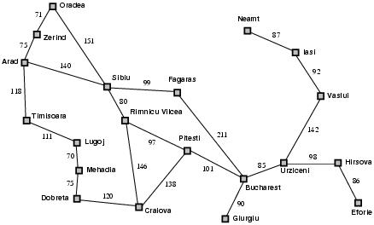
حل مسئله با جستجو
مثال: نقشه رومانی

Slide 35
حل مسئله با جستجو
مثال: نقشه رومانی
صورت مسأله: رفتن از آراد به بخارست
فرموله کردن هدف: رسيدن به بخارست
فرموله کردن مسئله:
  وضعيتها: شهرهای مختلف
  فعاليتها: حرکت بين شهرها
جستجو: دنباله ای از شهرها مثل:آراد، سيبيو، فاگارس، بخارست
  اين جستجو با توجه به کم هزينه ترين مسير انتخاب ميشود

Slide 36
حل مسئله با جستجو
مسئله
حالت اوليه: حالتی که عامل از آن شروع ميکند.
        در مثال رومانی: شهر آراد n(Arad)
تابع جانشين: توصيفي از فعاليتهای ممکن که برای عامل مهيا است.
        در مثال رومانی:Zerind,Sibui,Timisoara} S(Arad)={
فضای حالت: مجموعه ای از حالتها که از حالت اوليه ميتوان به آنها رسيد.
        در مثال رومانی: کليه شهرها که با شروع از آراد ميتوان به آنها رسيد
تابع جانشين + حالت اوليه = فضای حالت

Slide 37
حل مسئله با جستجو
آزمون هدف: تعيين ميکند که آيا حالت خاصی، حالت هدف است يا خير
    هدف صريح: در مثال رومانی، رسيدن به بخارست
    هدف انتزاعی: در مثال شطرنج، رسيدن به حالت کيش و مات
مسير: دنباله ای از حالتها که دنباله ای از فعاليتها را به هم متصل ميکند.
    در مثال رومانی: Arad, Sibiu, Fagaras يک مسير است
هزينه مسير: برای هر مسير يک هزينه عددی در نظر ميگيرد.
    در مثال رومانی: طول مسير بين شهرها بر حسب کيلومتر
    راه حل مسئله مسيری از حالت اوليه به حالت هدف است
    راه حل بهينه کمترين هزينه مسير را دارد

Slide 38

حل مسئله با جستجو
مثال: دنيای جارو برقي
حالتها: دو مکان که هر يک ممکن است کثيف يا تميز باشند.لذا 8 = 2^2* 2حالت در اين جهان وجود دارد
حالت اوليه: هر حالتی ميتواند به عنوان حالت اوليه طراحی شود
تابع جانشين: حالتهای معتبر از سه عمليات: راست، چپ، مکش
آزمون هدف: تميزی تمام مربعها
هزينه مسير: تعداد مراحل در مسير

Slide 39
حل مسئله با جستجو
مثال: دنيای جارو برقي
حالتها: دو مکان که هر يک ممکن است کثيف يا تميز باشند.لذا 8 = 2^2* 2حالت در اين جهان وجود دارد
حالت اوليه: هر حالتی ميتواند به عنوان حالت اوليه طراحی شود
تابع جانشين: حالتهای معتبر از سه عمليات: راست، چپ، مکش
آزمون هدف: تميزی تمام مربعها
هزينه مسير: تعداد مراحل در مسير

Slide 40

حل مسئله با جستجو
مثال: معمای8
حالتها: مکان هر هشت خانه شماره دار و خانه خالی در يکي از 9 خانه
حالت اوليه: هر حالتي را ميتوان به عنوان حالت اوليه در نظر گرفت
تابع جانشين: حالتهای معتبر از چهار عمل، انتقال خانه خالی به چپ، راست، بالا يا پايين
آزمون هدف: بررسی ميکند که حالتی که اعداد به ترتيب چيده شده اند(طبق شکل روبرو) رخ داده يا نه
هزينه مسير: برابر با تعداد مراحل در مسير

Slide 41
حل مسئله با جستجو
مثال: معمای8
حالتها: مکان هر هشت خانه شماره دار و خانه خالی در يکي از 9 خانه
حالت اوليه: هر حالتي را ميتوان به عنوان حالت اوليه در نظر گرفت
تابع جانشين: حالتهای معتبر از چهار عمل، انتقال خانه خالی به چپ، راست، بالا يا پايين
آزمون هدف: بررسی ميکند که حالتی که اعداد به ترتيب چيده شده اند(طبق شکل روبرو) رخ داده يا نه
هزينه مسير: برابر با تعداد مراحل در مسير

Slide 42
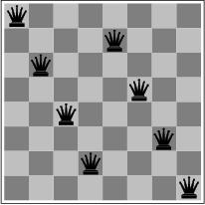
حل مسئله با جستجو
مثال: مسئله 8 وزير
فرمول بندی افزايشي
حالتها: هر ترتيبي از 0 تا 8 وزير در صفحه، يک حالت است
حالت اوليه: هيچ وزيری در صفحه نيست
تابع جانشين: وزيری را به خانه خالی اضافه ميکند
آزمون هدف: 8وزير در صفحه وجود دارند و هيچ کدام به يکديگر گارد نميگيرند
در اين فرمول بندی بايد 14^10*3 دنباله ممکن بررسی ميشود

Slide 43
حل مسئله با جستجو
مثال: مسئله 8 وزير
فرمول بندی افزايشي
حالتها: هر ترتيبي از 0 تا 8 وزير در صفحه، يک حالت است
حالت اوليه: هيچ وزيری در صفحه نيست
تابع جانشين: وزيری را به خانه خالی اضافه ميکند
آزمون هدف: 8وزير در صفحه وجود دارند و هيچ کدام به يکديگر گارد نميگيرند
در اين فرمول بندی بايد 14^10*3 دنباله ممکن بررسی ميشود

Slide 44
حل مسئله با جستجو
مثال: مسئله 8 وزير
فرمول بندی حالت کامل
حالتها: چيدمان n وزير (0≤ n≤ 8) ، بطوريکه در هر ستون از n ستون سمت چپ، يک وزير قرار گيرد و هيچ دو وزيری بهم گارد نگيرند
حالت اوليه: با 8 وزير در صفحه شروع ميشود
تابع جانشين: وزيری را در سمت چپ ترين ستون خالي قرار ميدهد، بطوری که هيچ وزيری آن را گارد ندهد
آزمون هدف: 8وزير در صفحه وجود دارند و هيچ کدام به يکديگر گارد نميگيرند
اين فرمول بندی فضای حالت را از 14^10*3 به 2057 کاهش ميدهد

Slide 45
حل مسئله با جستجو
مثال: مسئله 8 وزير
فرمول بندی حالت کامل
حالتها: چيدمان n وزير (0≤ n≤ 8) ، بطوريکه در هر ستون از n ستون سمت چپ، يک وزير قرار گيرد و هيچ دو وزيری بهم گارد نگيرند
حالت اوليه: با 8 وزير در صفحه شروع ميشود
تابع جانشين: وزيری را در سمت چپ ترين ستون خالي قرار ميدهد، بطوری که هيچ وزيری آن را گارد ندهد
آزمون هدف: 8وزير در صفحه وجود دارند و هيچ کدام به يکديگر گارد نميگيرند
اين فرمول بندی فضای حالت را از 14^10*3 به 2057 کاهش ميدهد

Slide 46
حل مسئله با جستجو
اندازه گيری کارايي حل مسئله
کامل بودن: آيا الگوريتم تضمين ميکند که در صورت وجود راه حل، آن را بيابد؟
بهينگي: آيا اين راهبرد، راه حل بهينه ای را ارائه ميکند.
پيچيدگي زمانی: چقدر طول ميکشد تا راه حل را پيدا کند؟
    تعداد گره های توليد شده در اثنای جستجو
پيچيدگی فضا: برای جستجو چقدر حافظه نياز دارد؟
    حداکثر تعداد گره های ذخيره شده در حافظه

Slide 47
حل مسئله با جستجو
اندازه گيری کارايي حل مسئله
کامل بودن: آيا الگوريتم تضمين ميکند که در صورت وجود راه حل، آن را بيابد؟
بهينگي: آيا اين راهبرد، راه حل بهينه ای را ارائه ميکند.
پيچيدگي زمانی: چقدر طول ميکشد تا راه حل را پيدا کند؟
    تعداد گره های توليد شده در اثنای جستجو
پيچيدگی فضا: برای جستجو چقدر حافظه نياز دارد؟
    حداکثر تعداد گره های ذخيره شده در حافظه

Slide 48
حل مسئله با جستجو
جستجوی ناآگاهانه
ناآگاهی اين است که الگوريتم هيچ اطلاعاتی غير از تعريف مسئله در اختيار ندارد
اين الگوريتمها فقط ميتواند جانشينهايي را توليد و هدف را از غير هدف تشخيص دهند
راهبردهايي که تشخيص ميدهد يک حالت غير هدف نسبت به گره غير هدف ديگر، اميد بخش تر است، جست و جوی آگاهانه يا جست و جوی اکتشافي ناميده ميشود.
راهبردها
جست و جوی هزينه يکنواخت
جست و جوی عمقی محدود
جست و جوی دو طرفه
جست و جوی عرضی
جست و جوی عمقی
جست و جوی عميق کننده تکراری

Slide 49
حل مسئله با جستجو
جستجوی عرضی
A
B
C
D
E
F
G
H
I
J
K
L
M
N
O
P
Q

Slide 50
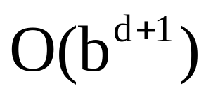
حل مسئله با جستجو
جستجوی عرضی
کامل بودن: بله
بهينگی: بله (مشروط)
در صورتی بهينه است که هزينه مسير، تابعی غير نزولی از عمق گره باشد.(مثل وقتي که فعاليتها هزينه يکسانی دارند)
پيچيدگي زماني:
پيچيدگی فضا:
کامل بودن:
بهينگی: بله (مشروط)

Slide 51
حل مسئله با جستجو
جستجوی هزينه يکنواخت
اين جستجو گره n را با کمترين هزينه مسير بسط ميدهد
A
1
3
1
B
C
D
E
F
G
H
I
J
K
L
M
N
O
P
Q

Slide 52
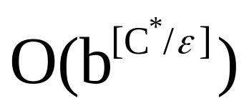
حل مسئله با جستجو
جستجوی هزينه يکنواخت
کامل بودن: بله
هزينه هر مرحله بزرگتر يا مساوی يک مقدار ثابت و مثبت ε باشد.(هزينه مسير با حرکت در مسير افزايش مي يابد)
بهينگی: بله
هزينه هر مرحله بزرگتر يا مساوی ε باشد
پيچيدگي زماني:
پيچيدگی فضا:
کامل بودن:
بهينگی:

Slide 53
حل مسئله با جستجو
جستجوی عمقی
A
2
B
C
D
3
E
F
6
G
H
I
7
4
J
K
L
M
N
O
P
Q
5

Slide 54
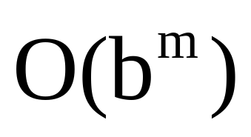
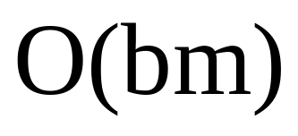
حل مسئله با جستجو
جستجوی عمقی
کامل بودن: خير
اگر زير درخت چپ عمق نامحدود داشت و فاقد هر گونه راه حل باشد، جستجو هرگز خاتمه نمي يابد.
بهينگی: خير
پيچيدگي زماني:
پيچيدگی فضا:
کامل بودن:
بهينگي:

Slide 55
حل مسئله با جستجو
جستجوی عمقی محدود
مسئله درختهای نامحدود ميتواند به وسيله جست و جوی عمقي با عمق محدود L بهبود يابد
A
B
C
D
E
F
G
H
I
J
K
L
M
N
O
P
Q

Slide 56
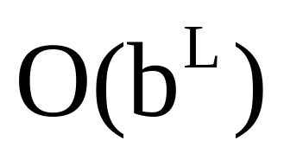
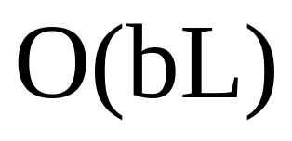
حل مسئله با جستجو
جستجوی عمقی محدود
کامل بودن: خير
اگر L<d و سطحی ترين هدف در خارج از عمق محدود قرار داشته باشد، اين راهبرد کامل نخواهد بود.
بهينگی: خير
اگر L>d انتخاب شود، اين راهبرد بهينه نخواهد بود.
پيچيدگي زماني:
پيچيدگی فضا:
کامل بودن:
بهينگي:

Slide 57
حل مسئله با جستجو
جستجوی عميق کننده تکراري
A
B
C
D
E
F
G
H
I
J
K
L
M
N
O
P
Q

Slide 58
حل مسئله با جستجو
جستجوی عميق کننده تکراري
A
B
C
D
E
F
G
H
I
J
K
L
M
N
O
P
Q

Slide 59
حل مسئله با جستجو
جستجوی عميق کننده تکراري
A
B
C
D
E
F
G
H
I
J
K
L
M
N
O
P
Q
R
S

Slide 60
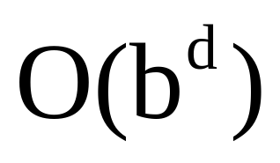
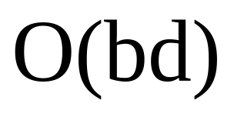
حل مسئله با جستجو
جستجوی عميق کننده تکراري
کامل بودن: بله
در صورتی که فاکتور انشعاب محدود باشد
بهينگی: بله
وقتی که هزينه مسير، تابعی غير نزولی از عمق گره باشد
پيچيدگي زماني:
پيچيدگی فضا:
کامل بودن:
بهينگي:

Slide 61
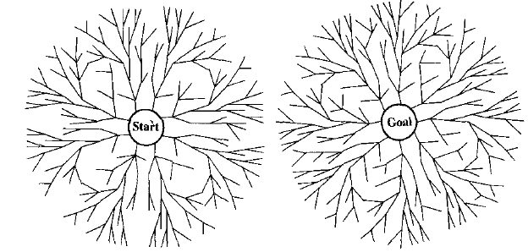
حل مسئله با جستجو
جستجوی دو طرفه
انجام دو جست و جوی همزمان، يکي از حالت اوليه به هدف و ديگری از هدف به حالت اوليه تا زمانی که دو جست و جو به هم برسند

Slide 62
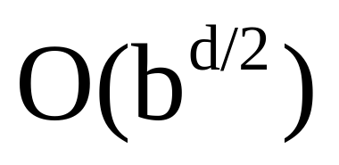
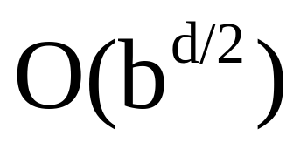
حل مسئله با جستجو
جستجوی دو طرفه
کامل بودن: بله
اگر هر دو جستجو، عرضی باشند و هزينه تمام مراحل يکسان باشد
بهينگی: بله
اگر هر دو جستجو، عرضی باشند و هزينه تمام مراحل يکسان باشد
پيچيدگي زماني:
پيچيدگی فضا:
کامل بودن:
بهينگي:

Slide 63
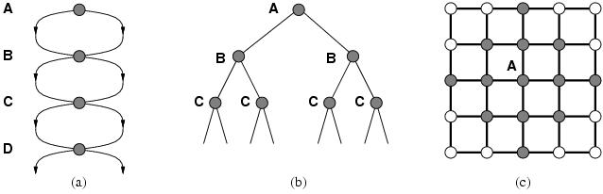
حل مسئله با جستجو
اجتناب از حالتهای تکراری
وجود حالتهای تکراری در يک مسئله قابل حل، ميتواند آن را به مسئله غير قابل حل تبديل کند

Slide 64
حل مسئله با جستجو
جستجو با اطلاعات ناقص
مسئله های فاقد حسگر: اگر عامل فاقد حسگر باشد، ميتواند در يکي از چند حالت اوليه باشد و هر فعاليت ميتواند آن را به يکي از چند حالت جانشين ببرد
مسئله های اقتضايي: اگر محيط به طور جزئی قابل مشاهده باشد يا اگر فعاليتها قطعي نباشد، ادراکات عامل، پس از هر عمل، اطلاعات جديدي را تهيه ميکنند. هر ادراک ممکن، اقتضايی را تعريف ميکند که بايد برای آن برنامه ريزی شود
    مسائل خصمانه: اگرعدم قطعيت در اثر فعاليتهای عامل ديگری بوجود آيد، مسئله را خصمانه گويند
مسئله های اکتشافی: وقتی حالتها و فعاليتهای محيط ناشناخته باشند، عامل بايد سعي کند آنها را کشف کند. مسئله های اکتشافی را ميتوان شکل نهايی مسئله های اقتضايي دانست

Slide 65
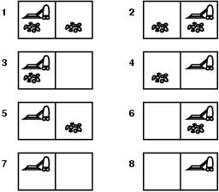
حل مسئله با جستجو
مثال: دنيای جاروبرقی فاقد حسگر
عامل جارو تمام اثرات فعاليتهايش را ميداند اما فاقد حسگر است.
حالت اوليه آن يکي از اعضای مجموعه{1،2،3،4،5،6،7،8} ميباشد
فعاليت ((Right {2،4،6،8}
فعاليت (Right,Suck) {4،8}
فعاليت (Right,Suck,Left,Suck) تضمين ميکند که صرف نظر از حالت اوليه، به حالت هدف، يعنی 7 برسد

Slide 66
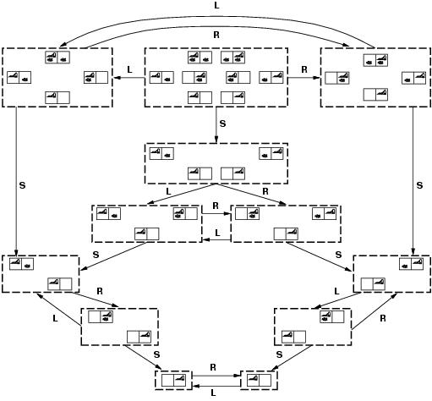
حل مسئله با جستجو
دنيای جاروبرقی فاقد حسگر
عامل بايد راجع به مجموعه هاي حالتی که ميتواند به آنها برسد استدلال کند. اين مجموعه از حالتها را حالت باور گوييم.
اگر فضای حالت فيزيکي دارای s حالت باشد فضای حالت باور 2^s حالت باور خواهد داشت.

Slide 67
هوش مصنوعي
فصل چهارم
جست و جوی آگاهانه و اکتشاف

Slide 68
هوش مصنوعي Artificial Intelligence
فهرست
متدهای جست و جوی آگاهانه
يادگيری برای جست و جوی بهتر
جست و جوی محلی و بهينه سازی
جست و جوی محلی در فضاهای پيوسته
عاملهای جست و جوی Online

Slide 69
جست و جوی آگاهانه و اکتشاف
متدهای جستجوی آگاهانه
جستجوی محلی و بهينه سازی
    تپه نوردی
    شبيه سازی حرارت
    پرتو محلی
    الگوريتمهای ژنتيک
بهترين جستجو
  حريصانه
  A*
  IDA*
  RBFS
  MA* و SMA*

Slide 70
جست و جوی آگاهانه و اکتشاف
تعاريف
تابع هزينه مسير، g(n) : هزينه مسير از گره اوليه تا گره n
تابع اکتشافی، h(n) : هزينه تخمينی ارزان ترين مسير از گره n به گره هدف
تابع بهترين مسير، h*(n) : ارزان ترين مسير از گره n تا گره هدف
تابع ارزيابي، f(n) : هزينه تخمينی ارزان ترين مسير از طريق n
f(n): g(n) + h(n)
f*(n) : هزينه ارزان ترين مسير از طريقn f*(n): g(n) + h*(n)

Slide 71
جست و جوی آگاهانه و اکتشاف
جستجوی حريصانه
A
3
1
1
2
B
C
1
2
1
1
5
3
3
2
D
E
F
G
1
3
3
2
1
2
1
3
2
H
I
3
1
J
K
L
3
M
2
N
1
O
3
3
2
3
2
3
0
3
2
1
1
2
3
3
P
Q
R
S
T
U
V
W
X
Y
Z
1
2
2
1
1
2
1
0
2
1

Slide 72
جست و جوی آگاهانه و اکتشاف
جستجوی حريصانه
A
2
3
1
✓
1
✓
2
1
B
C
1
2
1
1
5
3
3
2
3
D
E
F
G
✓
4
1
3
✓
N
1
O
3
1
5
✓
X
0

Slide 73
جست و جوی آگاهانه و اکتشاف
جستجوی حريصانه
A
2
1
1
4
B
C
1
1
1
1
5
1
3
3
D
E
F
G
1
3
3
3
1
2
1
3
2
H
I
3
1
J
K
L
3
M
2
N
1
O
3
3
2
3
2
3
0
3
2
1
1
2
3
3
P
Q
R
S
T
U
V
W
X
Y
Z
1
2
2
1
1
2
1
0
2
1

Slide 74
جست و جوی آگاهانه و اکتشاف
جستجوی حريصانه
A
1
2
1
✓
4
1
B
C
1
1
5
1
2
D
E
✓
3
3
3
1
✓
J
K
0

Slide 75
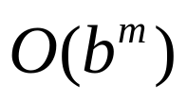

جست و جوی آگاهانه و اکتشاف
جستجوی حريصانه
کامل بودن:
کامل بودن: خير
      اما اگر h = h* آنگاه جستجو کامل ميشود
بهينگی: خير
      اما اگر h = h* آنگاه جستجو کامل ميشود
پيچيدگي زماني:
      اما اگر h = h* آنگاه
پيچيدگی فضا:
      اما اگر h = h* آنگاه
بهينگی:

Slide 76
جست و جوی آگاهانه و اکتشاف
جستجوی A*
A/5
2
1
B/4
C/4
1
1
1
1
D/5
E/1
F/3
G/2
1
3
3
3
1
2
1
3
H/2
I/3
J/1
K/0
L/3
M/2
N/1
O/3
3
2
3
2
3
3
2
1
1
2
3
P/3
Q/1
R/2
S/2
T/1
U/1
V/2
W/1
X/0
Y/2
Z/1

Slide 77
جست و جوی آگاهانه و اکتشاف
جستجوی A*
A/5
2
1
5
1
6
✓
B/4
C/4
1
1
5
2
4
✓
F/3
G/2
1
3
3
✓
N/1
4
O/3
8
1
X/0
4

Slide 78
جست و جوی آگاهانه و اکتشاف
جستجوی A*
A/5
2
1
B/1
C/4
1
1
1
1
D/5
E/1
F/3
G/2
1
3
3
3
1
2
1
3
H/2
I/3
J/1
K/0
L/3
M/2
N/1
O/3
3
2
3
2
3
3
2
1
1
2
3
P/3
Q/1
R/2
S/2
T/1
U/1
V/2
W/1
X/0
Y/2
Z/1

Slide 79
جست و جوی آگاهانه و اکتشاف
جستجوی A*
A/5
1
2
1
✓
5
3
3
✓
B/1
C/4
1
1
1
1
8
4
5
4
2
4
✓
D/5
E/1
✓
F/3
G/2
3
3
1
3
5
✓
7
J/1
K/0
N/1
4
O/3
8
6
1
X/0
4

Slide 80
جست و جوی آگاهانه و اکتشاف
جستجوی A*
A/5
2
1
B/1
C/9
1
1
1
1
D/5
E/1
F/3
G/2
1
3
3
3
1
2
1
3
H/2
I/3
J/1
K/0
L/3
M/2
N/1
O/3
3
2
3
2
3
3
2
1
1
2
3
P/3
Q/1
R/2
S/2
T/1
U/1
V/2
W/1
X/0
Y/2
Z/1

Slide 81
جست و جوی آگاهانه و اکتشاف
جستجوی A*
A/5
1
2
1
✓
10
3
B/1
C/9
1
1
8
4
2
D/5
E/1
✓
3
3
3
✓
1
J/1
K/0
6

Slide 82
جست و جوی آگاهانه و اکتشاف
جستجوی A*
کامل بودن: بله
بهينگی: بله
پيچيدگي زماني:
      اما اگر h = h* آنگاه
پيچيدگی فضا:
      اما اگر h = h* آنگاه

Slide 83
جست و جوی آگاهانه و اکتشاف
جستجوی A*
A
A
1
1
1
1
1
B
C
2
3
B
C
4
1
1
1
1
1
D
E
1
2
D
E
1
1
1
1
1
1
F
G
0
1
F
G
0
1
1
0
H
0
H
/
h ≤ h*
h ≤ h*

Slide 84
جست و جوی آگاهانه و اکتشاف
جستجوی A*
A
A
1
1
1
1
1
1
✓
4
✓
✓
1
B
C
2
3
B
C
4
1
1
1
1
2
5
2
✓
✓
✓
1
D
E
1
2
D
E
1
1
6
1
1
1
3
✓
3
✓
✓
1
F
G
0
1
F
G
0
1
1
4
✓
0
H
0
H
/
h ≤ h*
h ≤ h*

Slide 85
جست و جوی آگاهانه و اکتشاف
جستجوی A* و اجتناب از گره های تکراری
A/100
10
B/80
C/95
D/90
E/86
F/78
G/90
T/60
M/75
I/87
H/80
J/82
M/75
N/72
K/85
L/80
W/52
X/58
O/78
P/79
U/81
V/83
O/78
P/79
S/70
T/60
Y/47
Z/50
W/52
X/58
Q/0
R/20
هزينه هر مرحله 10 ميباشد
Y/47
Z/50

Slide 86
جست و جوی آگاهانه و اکتشاف
جستجوی A* و اجتناب از گره های تکراری
A/100
8
3
1
✓
✓
✓
B/80
105
C/95
D/90
90
100
2
4
✓
✓
E/86

F/78

G/90
T/60
M/75
I/87
107
106
98
110
80
95
5
✓
M/75
105
N/72
102
82
W/52
88
X/58
O/78
P/79
108
109
6
9
✓
✓
S/70
110
T/60
100
87
Y/47
Z/50
90
7
✓
10
102
W/52
X/58
108
✓
Q/0
R/20
50
70
107
Y/47
Z/50
110

Slide 87
جست و جوی آگاهانه و اکتشاف
مثال ديگر از جستجوی A*
f(n)=g(n) + h(n)

Slide 88
جست و جوی آگاهانه و اکتشاف
جستجوی A* در نقشه رومانی
جستجوی Bucharest با شروع از Arad
f(Arad) = g(Arad)+h(Arad)=0+366=366

Slide 89

جست و جوی آگاهانه و اکتشاف
جستجوی A* در نقشه رومانی
ََArad را باز کرده و f(n) را برای هر يک از زيربرگها محاسبه ميکنيم:
  f(Sibiu)=c(Arad,Sibiu)+h(Sibiu)=140+253=393
  f(Timisoara)=c(Arad,Timisoara)+h(Timisoara)=118+329=447
  f(Zerind)=c(Arad,Zerind)+h(Zerind)=75+374=449
  بهترين انتخاب شهر Sibiu است

Slide 90
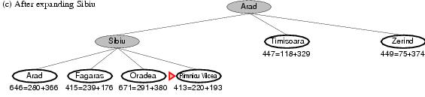
جست و جوی آگاهانه و اکتشاف
جستجوی A* در نقشه رومانی
ََSibiu را باز کرده و f(n) را برای هر يک از زيربرگها محاسبه ميکنيم:
  f(Arad)=c(Sibiu,Arad)+h(Arad)=280+366=646
  f(Fagaras)=c(Sibiu,Fagaras)+h(Fagaras)=239+179=415
  f(Oradea)=c(Sibiu,Oradea)+h(Oradea)=291+380=671
  f(Rimnicu Vilcea)=c(Sibiu,Rimnicu Vilcea)+ h(Rimnicu Vilcea)=220+192=413
  بهترين انتخاب شهر Rimnicu Vilcea است

Slide 91
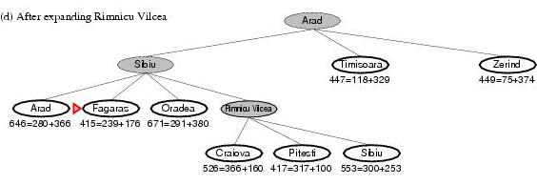
جست و جوی آگاهانه و اکتشاف
جستجوی A* در نقشه رومانی
ََRimnicu Vilcea را باز کرده و f(n) را برای هر يک از زيربرگها محاسبه ميکنيم:
  f(Craiova)=c(Rimnicu Vilcea, Craiova)+h(Craiova)=360+160=526
  f(Pitesti)=c(Rimnicu Vilcea, Pitesti)+h(Pitesti)=317+100=417
  f(Sibiu)=c(Rimnicu Vilcea,Sibiu)+h(Sibiu)=300+253=553
بهترين انتخاب شهر Fagaras است

Slide 92
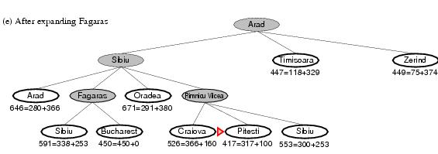
جست و جوی آگاهانه و اکتشاف
جستجوی A* در نقشه رومانی
ََ Fagaras را باز کرده و f(n) را برای هر يک از زيربرگها محاسبه ميکنيم:
  f(Sibiu)=c(Fagaras, Sibiu)+h(Sibiu)=338+253=591
  f(Bucharest)=c(Fagaras,Bucharest)+h(Bucharest)=450+0=450
  بهترين انتخاب شهر Pitesti !!! است

Slide 93
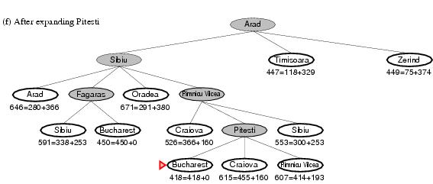
جست و جوی آگاهانه و اکتشاف
جستجوی A* در نقشه رومانی
ََ Pitesti را باز کرده و f(n) را برای هر يک از زيربرگها محاسبه ميکنيم:
  f(Bucharest)=c(Pitesti,Bucharest)+h(Bucharest)=418+0=418
  بهترين انتخاب شهر Bucharest !!! است

Slide 94

جست و جوی آگاهانه و اکتشاف
جستجوی A* در نقشه رومانی

Slide 95
جست و جوی آگاهانه و اکتشاف
جستجوی اکتشافی با حافظه محدود IDA*
ساده ترين راه برای کاهش حافظه مورد نياز A* استفاده از عميق کننده تکرار در زمينه جست و جوی اکتشافي است.
الگوريتم عميق کننده تکرار A* IDA*
در جستجوی IDA* مقدار برش مورد استفاده، عمق نيست بلکه هزينه f(g+h) است.
IDA* برای اغلب مسئله های با هزينه های مرحله ای، مناسب است و از سربار ناشي از نگهداری صف مرتبي از گره ها اجتناب ميکند

Slide 96
جست و جوی آگاهانه و اکتشاف
بهترين جستجوی بازگشتي RBFS
ساختار آن شبيه جست و جوی عمقي بازگشتي است، اما به جای اينکه دائما به طرف پايين مسير حرکت کند، مقدار f مربوط به بهترين مسير از هر جد گره فعلی را نگهداری ميکند، اگر گره فعلی از اين حد تجاوز کند، بازگشتی به عقب برميگردد تا مسير ديگري را انتخاب کند.
اين جستجو اگر تابع اکتشافی قابل قبولی داشته باشد، بهينه است.
پيچيدگي فضايي آن O(bd) است
تعيين پيچيدگی زمانی آن به دقت تابع اکتشافی و ميزان تغيير بهترين مسير در اثر بسط گره ها بستگی دارد.

Slide 97
جست و جوی آگاهانه و اکتشاف
بهترين جستجوی بازگشتي RBFS
RBFS تا حدی از IDA* کارآمدتر است، اما گره های زيادی توليد ميکند.
IDA* و RBFS در معرض افزايش تواني پيچيدگي قرار دارند که در جست و جوی گرافها مرسوم است، زيرا نميتوانند حالتهای تکراری را در غير از مسير فعلي بررسي کنند. لذا، ممکن است يک حالت را چندين بار بررسي کنند.
IDA* و RBFS از فضای اندکي استفاده ميکنند که به آنها آسيب ميرساند. IDA* بين هر تکرار فقط يک عدد را نگهداری ميکند که فعلي هزينه f است. RBFS اطلاعات بيشتری در حافظه نگهداری ميکند

Slide 98
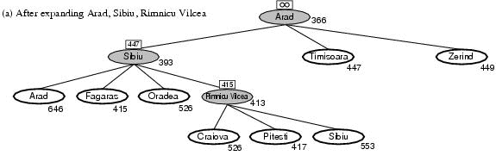
جست و جوی آگاهانه و اکتشاف
بهترين جستجوی بازگشتي در نقشه رومانی

Slide 99
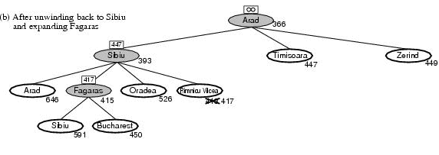
جست و جوی آگاهانه و اکتشاف
بهترين جستجوی بازگشتي در نقشه رومانی

Slide 100
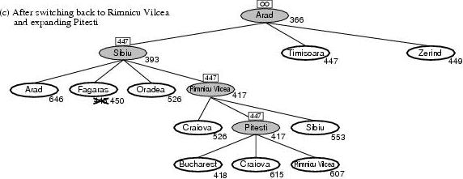
جست و جوی آگاهانه و اکتشاف
بهترين جستجوی بازگشتي در نقشه رومانی

Slide 101
جست و جوی آگاهانه و اکتشاف
جستجوی حافظه محدود ساده SMA*
SMA* بهترين برگ را بسط ميدهد تا حافظه پر شود. در اين نقطه بدون از بين بردن گره های قبلي نميتواند گره جديدی اضافه کند
SMA* هميشه بدترين گره برگ را حذف ميکند و سپس از طريق گره فراموش شده به والد آن بر ميگردد. پس جد زير درخت فراموش شده، کيفيت بهترين مسير را در آن زير درخت ميداند
اگر عمق سطحی ترين گره هدف کمتر از حافظه باشد, کامل است.
SMA* بهترين الگوريتم همه منظوره برای يافتن حلهای بهينه ميباشد

Slide 102
جست و جوی آگاهانه و اکتشاف
جستجوی حافظه محدود ساده SMA*
اگر مقدار f تمام برگها يکسان باشد و الگوريتم يک گره را هم برای بسط و هم برای حذف انتخاب کند، SMA* اين مسئله را با بسط بهترين برگ جديد و حذف بهترين برگ قديمی حل ميکند
ممکن است SMA* مجبور شود دائما بين مجموعه ای از مسيرهای حل کانديد تغيير موضع دهد، در حالی که بخش کوچکی از هر کدام در حافظه جا شود
محدوديتهای حافظه ممکن است مسئله ها را از نظر زمان محاسباتی، غير قابل حل کند.

Slide 103
جست و جوی آگاهانه و اکتشاف
جستجوی گراف با A*
C/1
2
4
G/1
1
1
1
A/6
E/2
D/1
H/0
1
J/1
1
1
1
4
2
B/5
F/2
3

Slide 104
جست و جوی آگاهانه و اکتشاف
جستجوی گراف با A*
1
✓
5
C/1
4
A/6
1
B/5
6

Slide 105
جست و جوی آگاهانه و اکتشاف
جستجوی گراف با A*
1
✓
5
C/1
2
7
4
G/1
A/6
1
D/1
1
2
6
✓
B/5
6

Slide 106
جست و جوی آگاهانه و اکتشاف
جستجوی گراف با A*
1
✓
5
C/1
2
7
4
G/1
A/6
1
D/1
7
1
J/1
1
2
6
✓
B/5
3
6
✓

Slide 107
جست و جوی آگاهانه و اکتشاف
جستجوی گراف با A*
1
✓
5
4
C/1
2
7
6
4
G/1
A/6
1
4
E/2
5
4
D/1
7
✓
1
1
2
J/1
6
✓
1
4
B/5
F/2
3
3
6
✓
5

Slide 108
جست و جوی آگاهانه و اکتشاف
جستجوی گراف با A*
1
✓
5
4
C/1
2
7
6
4
G/1
1
1
A/6
4
E/2
5
4
D/1
7
✓
1
1
2
J/1
6
✓
1
4
6
B/5
F/2
3
3
6
✓
5
5
✓

Slide 109
جست و جوی آگاهانه و اکتشاف
جستجوی گراف با A*
1
✓
4
C/1
2
7
6
G/1
1
1
A/6
4
E/2
5
6
4
D/1
✓
✓
1
1
2
J/1
✓
1
2
6
B/5
F/2
3
3
6
✓
5
5
✓

Slide 110
جست و جوی آگاهانه و اکتشاف
جستجوی گراف با A*
1
✓
5
4
C/1
2
7
6
G/1
1
1
A/6
E/2
5
7
4
6
✓
4
D/1
7
✓
H/0
✓
1
1
2
J/1
6
6
✓
1
1
6
B/5
F/2
3
3
6
✓
5
5
✓

Slide 111
جست و جوی آگاهانه و اکتشاف
يادگيری برای جست و جوی بهتر
روشهای جست و جوی قبلي، از روشهای ثابت استفاده ميکردند.
عامل با استفاده از فضای حالت فراسطحی ميتواند ياد بگيرد که بهتر جست و جو کند
هر حالت در فضای حالت فرا سطحی، حالت(محاسباتی) داخلیِ برنامه ای را تسخير ميکند که فضای حالت سطح شیء، مثل رومانی را جست و جو ميکند
الگوريتم يادگيری فراسطحی ميتواند چيزهايي را از تجربيات بياموزد تا زيردرختهای غير قابل قبول را کاوش نکند.
هدف يادگيری، کمينه کردن کل هزينه، حل مسئله است

Slide 112

جست و جوی آگاهانه و اکتشاف
توابع اکتشافی
مثال برای معمای8
    ميانگِين هزينه حل تقريبا 22 مرحله و فاکتور انشعاب در حدود 3 است.
    جست و جوی جامع تا عمق 22 :
    با انتخاب يک تابع اکتشافی مناسب ميتوان مراحل جستجو را کاهش داد

Slide 113
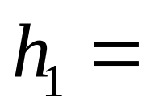
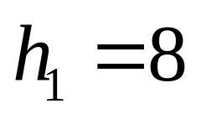

جست و جوی آگاهانه و اکتشاف
دو روش اکتشافي متداول برای معمای8
تعداد کاشيها در مکانهای نادرست
در حالت شروع
اکتشاف قابل قبولی است، زيرا هر کاشي که در جای نامناسبی قرار دارد، حداقل يکبار بايد جابجا شود

Slide 114
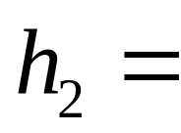
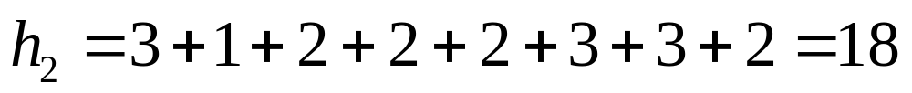
جست و جوی آگاهانه و اکتشاف
دو روش اکتشافي متداول برای معمای8
مجموعه فواصل کاشيها از موقعيتهای هدف آنها
در حالت شروع
چون کاشيها نميتوانند در امتداد قطر جا به جا شوند, فاصله ای که محاسبه ميکنيم مجموع فواصل افقی و عمودی است. اين فاصله را فاصله بلوک شهر يا فاصله مانهاتان مينامند.

Slide 115
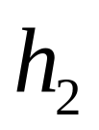
جست و جوی آگاهانه و اکتشاف
دو روش اکتشافي متداول برای معمای8
مجموعه فواصل کاشيها از موقعيتهای هدف آنها
قابل قبول است، زيرا هر جابجايي که ميتواند انجام گيرد، به اندازه يک مرحله به هدف نزديک ميشود.
هيچ کدام از اين برآوردها، هزينه واقعی راه حل نيست
هزينه واقعي 36 است

Slide 116
جست و جوی آگاهانه و اکتشاف
اثر دقت اکتشاف بر کارايي
فاکتور انشعاب مؤثر b*
    اگر تعداد گره هايي که برای يک مسئله خاص توسط A* توليد ميشود برابر با N و عمق راه حل برابر با d باشد، آن گاه b* فاکتور انشعابی است که درخت يکنواختی به عمق d بايد داشته باشد تا حاوی N+1 گره باشد
    فاکتور انشعاب مؤثر معمولاً برای مسئله های سخت ثابت است
    اندازه گيريهای تجربي b* بر روی مجموعه کوچکي از مسئله ها ميتواند راهنمای خوبي برای مفيد بودن اکتشاف باشد
    مقدار b* در اکتشافي با طراحي خوب، نزديک 1 است

Slide 117
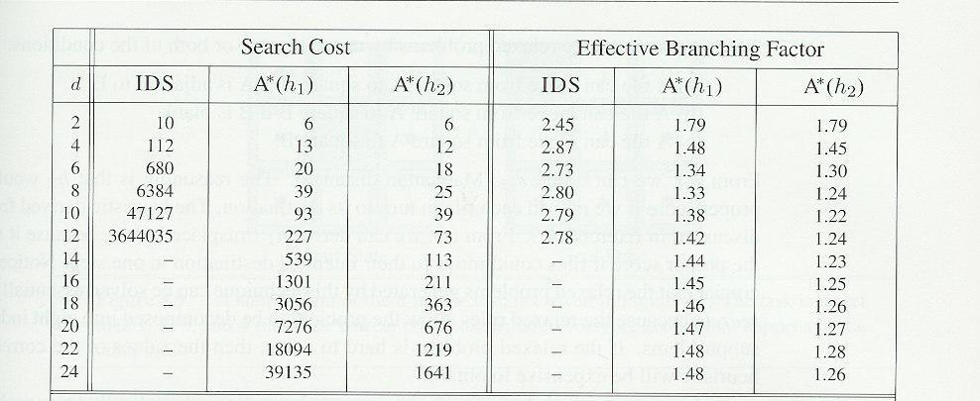
جست و جوی آگاهانه و اکتشاف
اثر دقت اکتشاف بر کارايي
هزينه جست و جو
فاکتور انشعاب مؤثر
ميانگين گره های بسط يافته در جستجویIDS و A* و فاکتور انشعاب مؤثر با استفاده ازh1 و h2

Slide 118
جست و جوی آگاهانه و اکتشاف
اثر دقت اکتشاف بر کارايي
اگر برای هر گره n داشته باشيم: h2(n) >= h1(n)
  h2 بر h1غالب است
  غالب بودن مستقيما به کارايي ترجمه ميشود
  تعداد گره هايي که با بکارگيری h2 بسط داده ميشود، هرگز بيش از بکارگيری h1 نيست
هميشه بهتر است از تابع اکتشافی با مقادير بزرگ استفاده کرد، به شرطی که زمان محاسبه اکتشاف، خيلي بزرگ نباشد

Slide 119
جست و جوی آگاهانه و اکتشاف
الگوريتم های جست و جوی محلی و بهينه سازی
الگوريتم های قبلی، فضای جست و جو را به طور سيستماتيک بررسی ميکنند
    تا رسيدن به هدف يک يا چند مسير نگهداری ميشوند
    مسير رسيدن به هدف، راه حل مسئله را تشکيل ميدهد
در الگوريتم های محلی مسير رسيدن به هدف مهم نيست
    مثال: مسئله 8 وزير
دو امتياز عمده جست و جوهای محلي
    استفاده از حافظه کمکی
    ارائه راه حلهای منطقي در فضاهای بزرگ و نامتناهی
      اين الگوريتمها برای حل مسائل بهينه سازی نيز مفيدند
        يافتن بهترين حالت بر اساس تابع هدف

Slide 120
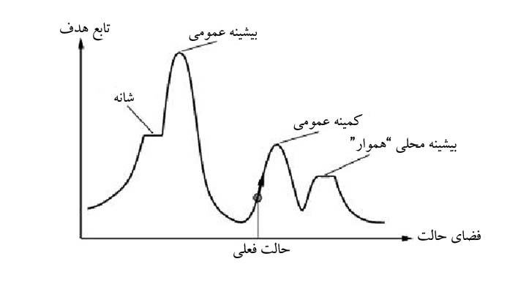
جست و جوی آگاهانه و اکتشاف
الگوريتم های جست و جوی محلی و بهينه سازی

Slide 121
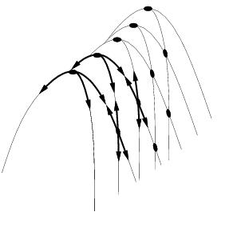
جست و جوی آگاهانه و اکتشاف
جست و جوی تپه نوردی
حلقه اي که در جهت افزايش مقدار حرکت ميکند(بطرف بالای تپه)
    رسيدن به بلندترين قله در همسايگی حالت فعلی، شرط خاتمه است.
ساختمان داده گره فعلی، فقط حالت و مقدار تابع هدف را نگه ميدارد
جست و جوی محلی حريصانه نيز نام دارد
    بدون فکر قبلي حالت همسايه خوبي را انتخاب ميکند
تپه نوردی به دلايل زير ميتواند متوقف شود:
    بيشينه محلي
    برآمدگي ها
    فلات

Slide 122
جست و جوی آگاهانه و اکتشاف
جست و جوی تپه نوردی
انواع تپه نوردی:
        تپه نوردی غيرقطعی، تپه نوردی اولين انتخاب، تپه نوردی شروع مجدد تصادفی
مثال: مسئله 8 وزير
مسئله 8 وزير با استفاده از فرمولبندی حالت کامل
    در هر حالت 8 وزير در صفحه قرار دارند
تابع جانشين: انتقال يک وزير به مربع ديگر در همان ستون
تابع اکتشاف: جفت وزيرهايي که نسبت به هم گارد دارند
    مستقيم يا غير مستقيم

Slide 123
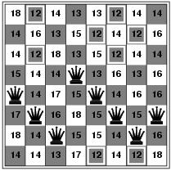

جست و جوی آگاهانه و اکتشاف
مثال جست و جوی تپه نوردی
الف
ب
الف- حالت با هزينه h=17 که مقدار h را برای هر جانشين نشان ميدهد
ب- کمينه محلی در فضای حالت 8 وزير؛ h=1

Slide 124
جست و جوی آگاهانه و اکتشاف
جست و جوی شبيه سازی حرارت
تپه نوردی مرکب با حرکت تصادفی
شبيه سازی حرارت: حرارت با درجه بالا و به تدريج سرد کردن
مقايسه با حرکت توپ
    توپ در فرود از تپه به عميق ترين شکاف ميرود
    با تکان دادن سطح توپ از بيشينه محلي خارج ميشود
    با تکان شديد شروع(دمای زياد)
    بتدريج تکان کاهش(به دمای پايين تر)
با کاهش زمانبندی دما به تدريج، الگوريتم يک بهينه عمومی را مي يابد

Slide 125
جست و جوی آگاهانه و اکتشاف
جست و جوی پرتو محلي
به جای يک حالت، k حالت را نگهداری ميکند
    حالت اوليه: k حالت تصادفی
    گام بعد: جانشين همه k حالت توليد ميشود
    اگر يکي از جانشين ها هدف بود، تمام ميشود
    وگر نه بهترين جانشين را انتخاب کرده، تکرار ميکند
تفاوت عمده با جستجوی شروع مجدد تصادفی
    در جست و جوی شروع مجدد تصادفی، هر فرايند مستقل از بقيه اجرا ميشود
    در جست و جوی پرتو محلی، اطلاعات مفيدی بين k فرايند موازی مبادله ميشود
جست و جوی پرتو غيرقطعی
    به جای انتخاب بهترين k از جانشينها، k جانشين تصادفی را بطوريکه احتمال انتخاب يکي تابعی صعودی از مقدارش باشد، انتخاب ميکند

Slide 126
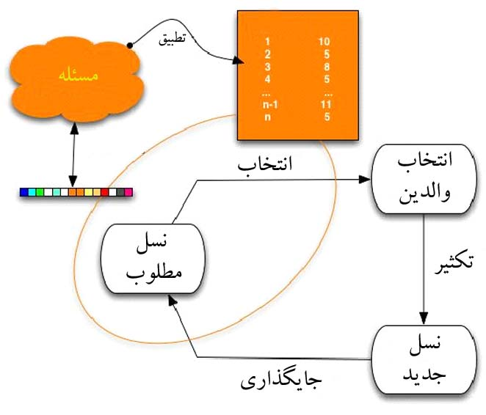
جست و جوی آگاهانه و اکتشاف
الگوريتم های ژنتيک
شکلی از جست و جوی پرتو غير قطعی که حالتهای جانشين از طريق ترکيب دو حالت والد توليد ميشود

Slide 127


جست و جوی آگاهانه و اکتشاف
الگوريتم های ژنتيک
جهت اوليه
تابع برازش
انتخاب
تقاطع
جهش

Slide 128
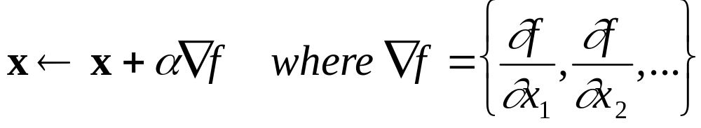
جست و جوی آگاهانه و اکتشاف
جست و جوی محلی در فضاهای پيوسته
گسسته در مقابل محيط های پيوسته
    در فضاهای پيوسته، تابع جانشين در اغلب موارد، حالتهای نامتناهی را بر ميگرداند
حل مسئله:
    گسسته کردن همسايه هر حالت
    استفاده از شيب منظره
    روش نيوتن رافسون

Slide 129
جست و جوی آگاهانه و اکتشاف
عاملهای جست و جوی Online و محيطهای ناشناخته
تا به حال همه الگوريتمها برون خطي بودند
    برون خطی(Offline):راه حل قبل از اجرا مشخص است
    درون خطی(Online):با يک در ميان کردن محاسبات و فعاليت عمل ميکند
جستجوی درون خطی در محيطهای پويا و نيمه پويا مفيد است
    آنچه را که بايد واقعا اتفاق بيفتد، در نظر گرفته نميشود
جست و جوی درون خطی ايده ضروری برای مسئله اکتشاف است
    فعاليتها و حالتها برای عامل مشخص نيستند
    مثال:قرار گرفتن روبات در محيطي جديد, نوزاد تازه بدنيا آمده

Slide 130
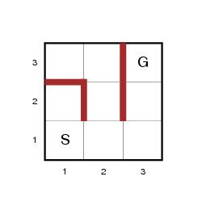
جست و جوی آگاهانه و اکتشاف
مسئله های جست و جوی Online
اطلاعات عامل
    Actions(s): ليستی از فعاليتهای مجاز در حالت s
    تابع هزينه مرحله ای c(s,a,s’): استفاده وقتی که بداند s’ نتيجه است
    Goal-Test(s): آزمون هدف
عامل حالت ملاقات شده قبلی را تشخيص ميدهد
فعاليتها قطعی اند
دسترسی به تابع اکتشافی قابل قبول h(s)

Slide 131
جست و جوی آگاهانه و اکتشاف
مسئله های جست و جوی Online
هدف: رسيدن به G با کمترين هزينه
هزينه: مجموع هزينه های مراحل مسيری است که عامل طی ميکند
نسبت رقابتی: مقايسه هزينه با هزينه مسيری که اگر عامل فضای حالت را از قبل ميشناخت، طی ميکرد
    در بعض موارد، بهترين نسبت رقابتی
    نامتناهی است
    ممکن است جستجو به يک حالت
    بن بست برسد که نتوان از طريق آن به هدف رسيد

Slide 132
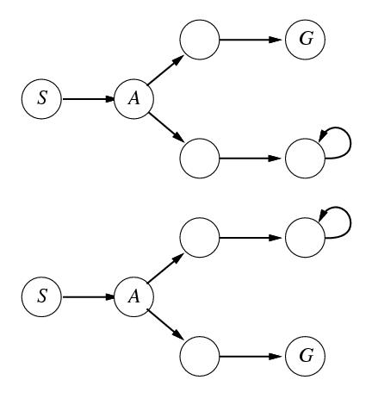
جست و جوی آگاهانه و اکتشاف
مسئله های جست و جوی Online
دو فضای حالت که عامل جست و جوی Online را به بن بست ميرسانند. هر عاملي حداقل در يکي از اين دو فضا شکست می خورد

Slide 133
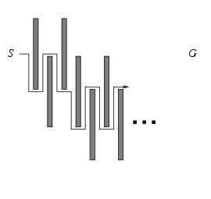
جست و جوی آگاهانه و اکتشاف
مسئله های جست و جوی Online
يک محيط دو بعدی که موجب ميشود عامل جست و جویOnline مسير دلخواه ناکارآمدی را برای رسيدن به هدف حل کند

Slide 134
هوش مصنوعي
فصل پنجم
مسائل ارضای محدوديت

Slide 135
هوش مصنوعي Artificial Intelligence
فهرست
ارضای محدوديت چيست؟
جست و جوی عقبگرد برای CSP
بررسی پيشرو
پخش محدوديت

Slide 136
مسائل ارضای محدوديت
ارضای محدوديت (CSP) چيست؟
    مجموعه متناهی از متغيرها؛ X1, X2, …, Xn
    مجموعه متناهی از محدوديتها؛ C1, C2, …, Cm
    دامنه های ناتهی برای هر يک از متغيرها؛DX1,DX2,…,DXn
    هر محدوديت Ci زيرمجموعه ای از متغيرها و ترکيبهای ممکنی از مقادير برای آن زيرمجموعه ها
هر حالت با انتساب مقاديری به چند يا تمام متغيرها تعريف ميشود
انتسابی که هيچ محدوديتی را نقض نکند، انتساب سازگار نام دارد
انتساب کامل آن است که هر متغيری در آن باشد
راه حل CSP يک انتساب کامل است اگر تمام محدوديتها را برآورده کند
بعضی از CSPها به راه حلهايي نياز دارند که تابع هدف را بيشينه کنند

Slide 137
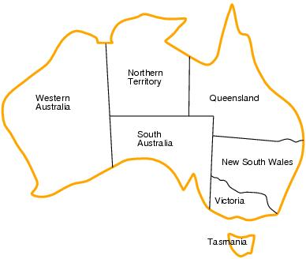
مسائل ارضای محدوديت
مثال CSP: رنگ آميزی نقشه
متغيرها: WA, NT, Q, NSW, V, SA, T
دامنه: {آبی، سبز، قرمز} = Di
محدوديتها: دو منطقه مجاور، همرنگ نيستند
مثال: WA ≠ NT يعنی (WA,NT) عضو
{(قرمز,سبز),(قرمز,آبی),(سبز,قرمز)، (سبز,آبی),(آبی,قرمز),(آبی,سبز)}

Slide 138
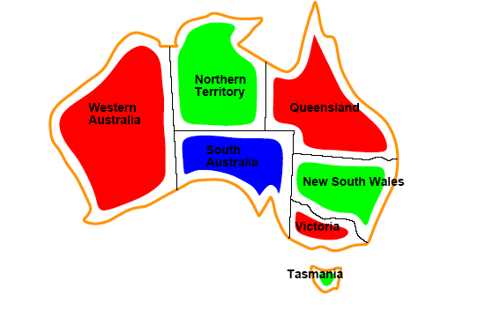
مسائل ارضای محدوديت
راه حل انتساب مقاديری است که محدوديتها را ارضا کند

Slide 139
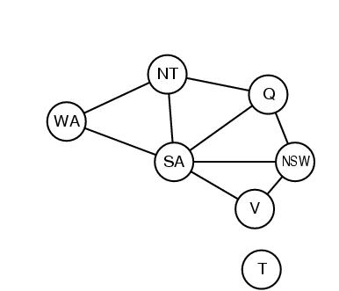
مسائل ارضای محدوديت
گراف محدوديت
در گراف محدوديت:
    گره ها: متغيرها
    يالها: محدوديتها
گراف برای ساده تر کردن جست و جو بکار ميرود

Slide 140

مسائل ارضای محدوديت
مثال CSP: رمزنگاری
متغيرها: F,T,U,W,R,O,X1,X2,X3 دامنه:{9و8و7و6و5و4و3و2و1و0}
محدوديتها: F,T,U,R,O,W مخالفند - O+O=R+10.X1 - ...

Slide 141
مسائل ارضای محدوديت
نمايش حالتها در CSP از الگوی استانداردی پيروی ميکند
برای CSP ميتوان فرمول بندی افزايشي ارائه کرد:
    حالت اوليه: انتساب خالی{} که در آن، هيچ متغيری مقدار ندارد
    تابع جانشين: انتساب يک مقدار به هر متغير فاقد مقدار، به شرطی که با متغيرهايي که قبلا مقدار گرفتند، متضاد نباشند
    آزمون هدف: انتساب فعلی کامل است
    هزينه مسير: هزينه ثابت برای هر مرحله

Slide 142
مسائل ارضای محدوديت
جست و جوی عقبگرد برای CSP
جست و جوی عمقي
انتخاب مقادير يک متغير در هر زمان و عقبگرد در صورت عدم وجود مقداری معتبر برای انتساب به متغير
يک الگوريتم ناآگاهانه است
    برای مسئله های بزرگ کارآمد نيست

Slide 143

مسائل ارضای محدوديت
مثال جست و جوی عقبگرد برای CSP

Slide 144
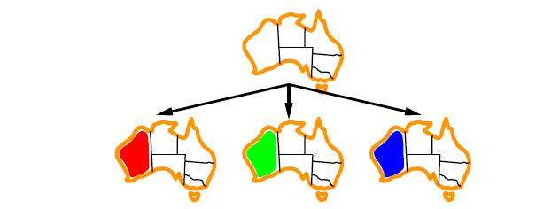
مسائل ارضای محدوديت
مثال جست و جوی عقبگرد برای CSP

Slide 145
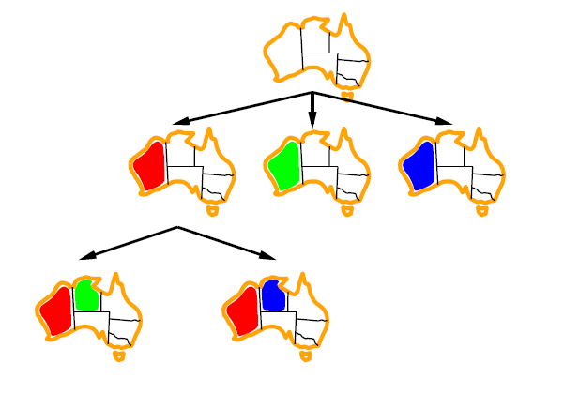
مسائل ارضای محدوديت
مثال جست و جوی عقبگرد برای CSP

Slide 146
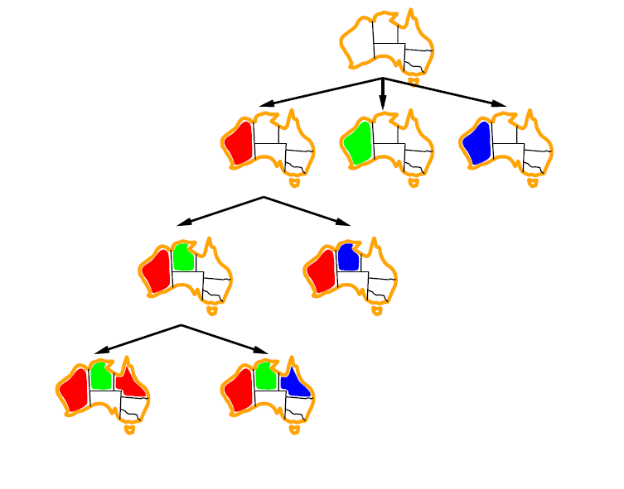
مسائل ارضای محدوديت
مثال جست و جوی عقبگرد برای CSP

Slide 147
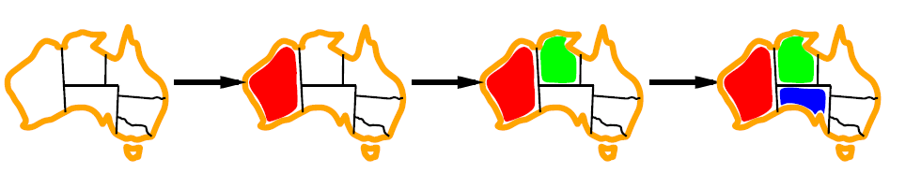
مسائل ارضای محدوديت
مقادير باقيمانده کمينه(MRV)
انتخاب متغيری با کمترين مقادير معتبر
متغيری انتخاب ميشود که به احتمال زياد، بزودی با شکست مواجه شده و درخت جست و جو را هرس ميکند

Slide 148

مسائل ارضای محدوديت
اکتشاف درجه ای
سعی ميکند فاکتور انشعاب را در انتخاب آينده کم کند
متغيری انتخاب ميکند که در بزرگترين محدوديتهای مربوط به متغيرهای بدون انتساب قرار دارد

Slide 149
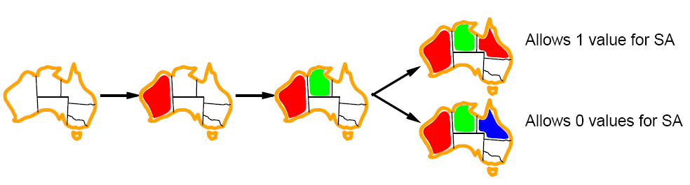
مسائل ارضای محدوديت
اکتشاف مقداری باکمترين محدوديت
اين روش مقداری را ترجيح ميدهد که در گراف محدوديت، متغيرهای همسايه به ندرت آن را انتخاب ميکنند
سعی بر ايجاد بيشترين قابليت انعطاف برای انتساب بعدی متغيرها

Slide 150
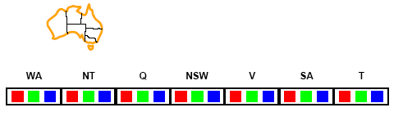
مسائل ارضای محدوديت
بررسی پيشرو
وقتی انتساب به X صورت ميگيرد، فرايند بررسی پيشرو، متغيرهای بدون انتساب مثل Y را در نظر ميگيرد که از طريق يک محدوديت به X متصل است و هر مقداری را که با مقدار انتخاب شده برای X برابر است، از دامنه Y حذف ميکند

Slide 151
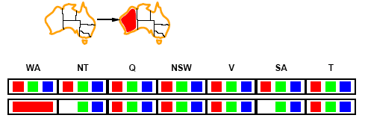
مسائل ارضای محدوديت
بررسی پيشرو

Slide 152
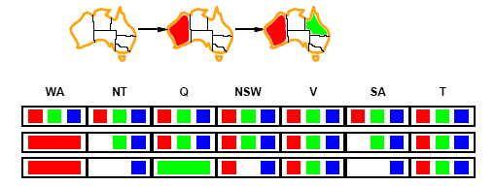
مسائل ارضای محدوديت
بررسی پيشرو

Slide 153
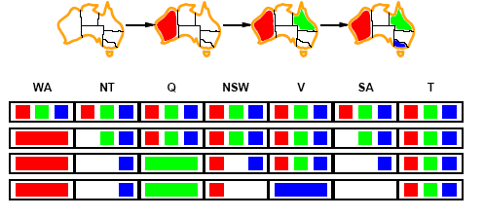
مسائل ارضای محدوديت
بررسی پيشرو

Slide 154
مسائل ارضای محدوديت
مثال: مسئله 4-وزير
X1
{1,2,3,4}
X2
{1,2,3,4}
1
2
3
4
1
2
3
4
X3
{1,2,3,4}
X4
{1,2,3,4}

Slide 155
مسائل ارضای محدوديت
مثال: مسئله 4-وزير
X1
{1,2,3,4}
X2
{1,2,3,4}
1
2
3
4
1
2
3
4
X3
{1,2,3,4}
X4
{1,2,3,4}

Slide 156
مسائل ارضای محدوديت
مثال: مسئله 4-وزير
X1
{1,2,3,4}
X2
{ , ,3,4}
1
2
3
4
1
2
3
4
X3
{ ,2, ,4}
X4
{ ,2,3, }

Slide 157
مسائل ارضای محدوديت
مثال: مسئله 4-وزير
X1
{1,2,3,4}
X2
{ , ,3,4}
1
2
3
4
1
2
3
4
X3
{ ,2, ,4}
X4
{ ,2,3, }

Slide 158
مسائل ارضای محدوديت
مثال: مسئله 4-وزير
X1
{1,2,3,4}
X2
{ , ,3,4}
1
2
3
4
1
2
3
4
X3
{ , , , }
X4
{ ,2,3, }

Slide 159
مسائل ارضای محدوديت
مثال: مسئله 4-وزير
X1
{ ,2,3,4}
X2
{1,2,3,4}
1
2
3
4
1
2
3
4
X3
{1,2,3,4}
X4
{1,2,3,4}

Slide 160
مسائل ارضای محدوديت
مثال: مسئله 4-وزير
X1
{ ,2,3,4}
X2
{ , , ,4}
1
2
3
4
1
2
3
4
X3
{1, ,3, }
X4
{1, ,3,4}

Slide 161
مسائل ارضای محدوديت
مثال: مسئله 4-وزير
X1
{ ,2,3,4}
X2
{ , , ,4}
1
2
3
4
1
2
3
4
X3
{1, ,3, }
X4
{1, ,3,4}

Slide 162
مسائل ارضای محدوديت
مثال: مسئله 4-وزير
X1
{ ,2,3,4}
X2
{ , , ,4}
1
2
3
4
1
2
3
4
X3
{1, , , }
X4
{1, ,3, }

Slide 163
مسائل ارضای محدوديت
مثال: مسئله 4-وزير
X1
{ ,2,3,4}
X2
{ , , ,4}
1
2
3
4
1
2
3
4
X3
{1, , , }
X4
{1, ,3, }

Slide 164
مسائل ارضای محدوديت
مثال: مسئله 4-وزير
X1
{ ,2,3,4}
X2
{ , , ,4}
1
2
3
4
1
2
3
4
X3
{1, , , }
X4
{ , ,3, }

Slide 165
مسائل ارضای محدوديت
مثال: مسئله 4-وزير
X1
{ ,2,3,4}
X2
{ , , ,4}
1
2
3
4
1
2
3
4
X3
{1, , , }
X4
{ , ,3, }

Slide 166

مسائل ارضای محدوديت
پخش محدوديت
پخش الزام محدوديتهای يک متغير به متغيرهای ديگر
    مثال: پخش محدوديتهای WA و Q به NT و SA

Slide 167
مسائل ارضای محدوديت
سازگاری يال
روش سريعی برای پخش محدود و قويتر از بررسی پيشرو
يال؛ يال جهت دار در گراف محدوديت
بررسی سازگاری يال
    يک مرحله پيش پردازش، قبل از شروع جستجو
    يک مرحله پخشی پس از هر انتساب در حين جستجو

Slide 168

مسائل ارضای محدوديت
مثال: سازگاری يال
SA → NSW سازگار است اگر
SA=blue and NSW=red

Slide 169

مسائل ارضای محدوديت
مثال: سازگاری يال
NSW → SA سازگار است اگر
SA=blue and NSW=red
NSW=blue and SA=???
يال ميتواند سازگار شود با حذف blue از NSW

Slide 170

مسائل ارضای محدوديت
مثال: سازگاری يال
يال ميتواند سازگار شود با حذف blue از NSW
حذف red از V

Slide 171

مسائل ارضای محدوديت
مثال: سازگاری يال
يال ميتواند سازگار شود با حذف blue از NSW
حذف red از V
تکرار تا هيچ ناسازگاری باقی نماند

Slide 172
مسائل ارضای محدوديت
سازگاری K
سازگاری يال تمام ناسازگاريهای ممکن را مشخص نميکند
با روش سازگاریK، شکلهای قويتری از پخش را ميتوان تعريف کرد
در صورتی CSP سازگاریK است، که برای هر k-1 متغير و برای هر انتساب سازگار با آن متغيرها، يک مقدار سازگار، هميشه بتواند به متغير kام نسبت داده شود

Slide 173
مسائل ارضای محدوديت
سازگاری K
بطور مثال:
    سازگاری1: هر متغير با خودش سازگار است(سازگاری گره)
    سازگاری2: مشابه سازگاری يال
    سازگاریk: بسط هر جفت از متغيرهای همجوار به سومين متغير همسايه(سازگاری مسير)
گراف در صورتی قويا سازگارK است که:
    سازگارk باشد
    همچنين سازگارk-1 و سازگارk-2 و... سازگار 1 باشد
در اين صورت، مسئله را بدون عقبگرد ميتوان حل کرد
پيچيدگی زمانی آن O(nd) است

Slide 174
مسائل ارضای محدوديت
جست و جوی محلی در مسائل ارضای محدوديت
بسياری از CSPها را بطور کارآمد حل ميکنند
    حالت اوليه، مقداری را به هر متغير نسبت ميدهد
    تابع جانشين، تغيير مقدار يک متغير در هر زمان
انتخاب مقدار جديد برای يک متغير
    انتخاب مقداری که کمترين برخورد را با متغيرهای ديگر ايجاد کند(اکتشاف برخورد کم)
    زمان اجرای برخورد کم مستقل از اندازه مسئله است
    برخورد کم، برای مسئله های سخت نيز کار ميکند
جست و جوی محلی ميتواند در صورت تغيير مسئله، تنظيمات Online را انجام دهد

Slide 175

مسائل ارضای محدوديت
مثال
راه حل دو مرحله ای برای مسئله 8وزير با استفاده از کمترين برخورد
در هر مرحله، يک وزير برای انتساب مجدد در ستون خودش انتخاب ميگردد
تعداد برخوردها در هر مربع نشان داده شده است
الگوريتم وزير را به مربعي با کمترين برخورد انتقال ميدهد، بطوريکه گره ها را بطور تصادفی ميشکند

Slide 176
هوش مصنوعي
فصل ششم
جستجوی خصمانه

Slide 177
هوش مصنوعي Artificial Intelligence
فهرست
بازيها چيستند و چرا مطالعه ميشوند؟
انواع بازيها
الگوريتم minimax
بازيهای چند نفره
هرس آلفا-بتا
بازيهای قطعی با اطلاعات ناقص
بازيهايي که حاوی عنصر شانس هستند

Slide 178
جستجوی خصمانه
بازی ها چيستند و چرا مطالعه ميشوند؟
بازيها حالتی از محيطهای چند عاملي هستند
    هر عامل نياز به در نظر گرفتن ساير عاملها و چگونگی تأثير آنها دارد
    تمايز بين محيطهای چند عامل رقابتي و همکار
    محيطهای رقابتی، که در آنها اهداف عاملها با يکديگر برخورد دارند، منجر به مسئله های خصمانه ميشود که به عنوان بازی شناخته ميشوند
چرا مطالعه ميشوند؟
    قابليتهای هوشمندی انسانها را به کار ميگيرند
    ماهيت انتزاعی بازی ها
    حالت بازی را به راحتی ميتوان نمايش داد و عاملها معمولا به مجموعه کوچکی از فعاليتها محدود هستند که نتايج آنها با قوانين دقيقي تعريف شده اند

Slide 179
جستجوی خصمانه
انواع بازی ها
قطعی
تصادفی
اطلاعات کامل
شطرنج
ريورسی
تخته نرد
اطلاعات ناقص
پوکر

Slide 180
جستجوی خصمانه
يک نمونه بازی
بازی دو نفره: Min و Max
    اول Max حرکت ميکند و سپس به نوبت بازی ميکنند تا بازی تمام شود
    در پايان بازی، برنده جايزه و بازنده جريمه ميشود
بازی به عنوان يک جستجو:
    حالت اوليه: موقعيت صفحه و شناسه های قابل حرکت
    تابع جانشين:ليستی از (حالت,حرکت) که معرف يک حرکت معتبر است
    آزمون هدف:پايان بازی چه موقع است؟(حالتهای پايانه)
    تابع سودمندی: برای هر حالت پايانه يک مقدار عددی را ارائه ميکند. مثلا برنده(1+) و بازنده(1-)
حالت اوليه و حرکات معتبر برای هر بازيکن، درخت بازی را برای آن بازی ايجاد ميکند

Slide 181

جستجوی خصمانه
يک نمونه بازی
الگوريتم؛
بازيکن: انتخاب بهترين حالت
حريف: انتخاب بهترين موقعيت برای خودش يا بدترين وضعيت برای بازيکن
بازيکن: ماکزيمم حالت
حريف: مينيمم حالت

Slide 182

جستجوی خصمانه
الگوريتم minimax

Slide 183

جستجوی خصمانه
يک نمونه بازی

Slide 184

جستجوی خصمانه
يک نمونه بازی

Slide 185

جستجوی خصمانه
يک نمونه بازی

Slide 186

جستجوی خصمانه
يک نمونه بازی

Slide 187

جستجوی خصمانه
يک نمونه بازی

Slide 188


جستجوی خصمانه
الگوريتم minimax
کامل بودن: بله (اگر درخت محدود باشد)
بهينگي: بله
پيچيدگي زمانی:
پيچيدگی فضا:

Slide 189

جستجوی خصمانه
بازيهای چند نفره
تخصيص يک بردار به هر گره، به جای يک مقدار
بازيهای چند نفره معولاً شامل اتحاد رسمی يا غير رسمي بين بازيکنان است
    اتحاد با پيشروی بازی ايجاد و از بين ميرود
    بازيکنان بطور خودکار همکاری ميکنند، تا به هدف مطلوب انحصاری برسند

Slide 190

جستجوی خصمانه
هرس آلفا-بتا
در الگوريتم MaxMin:
تعداد حالتهای بازی که بايد بررسی شوند، بر حسب تعداد حرکتها، توانی است
    راه حل: محاسبه تصميم الگوريتم، بدون ديدن همه گره ها امکانپذير است
هرس آلفا-بتا:
انشعابهايي که در تصميم نهايي تأثير ندارند را حذف ميکند
    آلفا: مقدار بهترين انتخاب در هر نقطه انتخاب در مسير Max تاکنون
    بتا: مقدار بهترين انتخاب در هر نقطه انتخاب در مسير Min تاکنون
    تعداد گره هايي که بايد بررسی شوند به تقليل ميابد
    فاکتور انشعاب مؤثر به جای b برابر با جذرb خواهد بود
    پيش بيني آن نسبت به minimax دو برابر است

Slide 191

جستجوی خصمانه
هرس آلفا-بتا
گره n که هر جای درخت ميتواند باشد، بررسي ميشود
اگر بازيکن انتخاب بهتری داشته باشد
    در گره والد n
    يا هر انتخاب بهتری تا کنون
n هيچوقت در بازی واقعی قابل دسترس نخواهد بود
در نتيجه n هرس ميشود

Slide 192

جستجوی خصمانه
مثال: هرس آلفا-بتا
محدوده مقادير ممکن
[-∞,+∞]
[-∞, +∞]

Slide 193
جستجوی خصمانه
مثال: هرس آلفا-بتا
[-∞,+∞]
[-∞,3]

Slide 194
جستجوی خصمانه
مثال: هرس آلفا-بتا
[-∞,+∞]
[-∞,3]

Slide 195
جستجوی خصمانه
[3,+∞]
[3,3]

Slide 196

جستجوی خصمانه
مثال: هرس آلفا-بتا
[3,+∞]
این گره برایMax مناسب نيست
[3,3]
[-∞,2]

Slide 197

جستجوی خصمانه
مثال: هرس آلفا-بتا
[3,14]
,
[3,3]
[-∞,2]
[-∞,14]

Slide 198


جستجوی خصمانه
مثال: هرس آلفا-بتا
[3,5]
,
[3,3]
[−∞,2]
[-∞,5]

Slide 199

جستجوی خصمانه
مثال: هرس آلفا-بتا
[3,3]
[3,3]
[−∞,2]
[2,2]

Slide 200
جستجوی خصمانه
مثال: هرس آلفا-بتا
[3,3]
[3,3]
[-∞,2]
[2,2]

Slide 201
جستجوی خصمانه
بازيهای قطعي با اطلاعات ناقص
معايب الگوريتم های پيشين
الگوريتم minimax کل فضای جست و جوی بازی را توليد ميکند
الگوريتم آلفا-بتا با وجود هرس درخت، اما کل مسير حالتهای پايانه، حداقل برای بخشي از فضای حالت، بايد جست و جو شود
    اين عمق عملي نيست، زيرا حرکات بايد در زمانی معقول انجام شود
شانون(1950)
برای کمتر شدن زمان جست و جو و اعمال تابع ارزيابي اکتشافی به حالتهای جستجو، بهتر است از گره های غير پايانه به گره های پايانه پرداخته شود

Slide 202
جستجوی خصمانه
بازيهای قطعي با اطلاعات ناقص
در شانون, minimax و آلفا-بتا به دو روش بطور متناوب عمل ميکنند
جايگزيني تابع سودمندی با تابع ارزيابی اکتشافی بنام EVAL
    تخمينی از سودمندی موقعيت ارائه ميکند
جايگزين تست پايانه با تست توقف
    تصميم ميگيرد EVAL چه موقع اعمال شود

Slide 203
جستجوی خصمانه
تابع ارزيابي اکتشافی EVAL
تابع ارزيابی، ارائه تخمينی از سودمندی مورد انتظار بازی از يک موقعيت خاص
    توابع اکتشافی، تخمينی از فاصله تا هدف را بر ميگرداندند
اغلب توابع ارزيابي، خواص گوناگونی از حالتها را محاسبه ميکنند
    خواص روی هم رفته، کلاسهای هم ارزی يا دسته های مختلفی از حالتها را تعريف ميکنند
    حالتهای هر دسته، برای تمام خواص مقدار يکسانی دارند
هر دسته حاوی چند حالت است که
    موجب برنده شدن
    موجب رسم شدن
    منجر به باختن
تابع ارزيابی نميداند کدام حالت منجر به چه چيزی ميشود، اما ميتواند مقداری برگرداند که تناسب حالتها را با هر نتيجه نشان دهد

Slide 204




جستجوی خصمانه
مثال: تابع EVAL
اغلب توابع ارزيابی, مقدار عددی جداگانه ای برای هر خاصيت محاسبه، سپس آنها را ترکيب ميکنند تا مقدار کل بدست آيد
مثال در تابع بازی شطرنج:
تعداد هر نوع قطعه در صفحه
مقادير آن قطعات(1 برای پياده، 3 برای اسب يا فيل،5 برای رخ و ...)
Eval(s) = w₁ f₁(s) + w₂ f₂(s) + … + w_{n}f_{n}(s)

Slide 205

جستجوی خصمانه
مثال: تابع EVAL
ارزيابی تابع EVAL از مقدار پيروزی در دو موقعيت کاملا متفاوت
الف) سفيد حرکت ميکند
ب) سفيد حرکت ميکند
الف) سياه، مزيت اسب و دو پياده دارد و بازي را ميبرد
ب) پس از اينکه سفيد، وزير را در اختيار ميگيرد، سياه ميبازد

Slide 206

جستجوی خصمانه
اثر افق
وقتی بوجود مي آيد که برنامه با اثری از رقيب مواجه شود که منجر به خرابی جدی گشته و اجتناب پذير است
  مثال: شکل مقابل؛
  سياه در اصل جلوست، اما اگر سفيد پياده اش را از سطر هفتم به هشتم ببرد، پياده به وزير تبديل ميشود و موقعيت برد برای سفيد بوجود مي آيد

Slide 207

جستجوی خصمانه
بازيهايي که حاوی عنصر شانس هستند
شانس
شانس
پايانه

Slide 208
هوش مصنوعي
فصل هفتم
عامل های منطقی

Slide 209
هوش مصنوعي Artificial Intelligence
فهرست
عاملهای مبتنی بر دانش
منطق
منطق گزاره ای
الگوهای استدلال در منطق گزاره ای
الگوريتم resolution
زنجير پيشرو و عقبگرد

Slide 210

عاملهای منطقی
عاملهای مبتنی بر دانش
مؤلفه اصلي عامل مبتنی بر دانش، پايگاه دانش آن است
    پايگاه دانش: مجموعه ای از جملات
    جمله: زبان نمايش دانش و بيان ادعاهايي در مورد جهان
برای اضافه کردن جملات به پايگاه دانش و درخواست دانسته ها
    TELL و ASK
    هر دو ممکن است شامل استنتاج باشند
پيروی:انجام فرايند استنتاج تحت مقررات خاص
بخش استنتاج
محدوده الگورِيتمهای مستقل
tell
ask
محدوده اطلاعات خاص
پايگاه دانش
محدوده اطلاعات خاص

Slide 211
عاملهای منطقی
عاملهای مبتنی بر دانش
عامل مبتنی بر دانش بايد بتواند:
    نمايش حالات و فعاليتها
    ترکيب ادراکات جديد
    بروز کردن تصور داخلی خود از جهان
    استنباط خصوصيات مخفی جهان
    استنتاج فعاليتهای مناسب
عامل پايگاه دانش خيلی شبيه به عاملهايي با حالت درونی است
عاملها در دو سطح متفاوت تعريف ميشوند:
    سطح دانش: عامل چه چيزی ميداند و اهداف آن کدامند؟
    سطح پياده سازی: ساختمان داده اطلاعات پايگاه دانش و چگونگی دستکاری آنها

Slide 212

عاملهای منطقی
جهان WUMPUS
معيار کارايي:
  1000+ انتخاب طلا، 1000- افتادن در گودال يا خورده شدن، 1- هر مرحله، 10- برای استفاده از تير
محيط:
  بوی تعفن در مربعهای همجوار WUMPUS
  نسيم در مربعهای همجوار گودال
  درخشش در مربع حاوی طلا
  کشته شدن WUMPUS با شليک در صورت مقابله
  تير فقط مستقيم عمل ميکند
  برداشتن و انداختن طلا
حسگرها:
  بو تعفن، نسيم، تابش، ضربه، جيغ زدن
محرکها:
  گردش به چپ، گردش به راست، جلو رفتن، برداشتن، انداختن، شليک کردن

Slide 213
عاملهای منطقی
توصيف جهان WUMPUS
قابل مشاهده کامل: خير, فقط ادراک محلي
قطعی: بله، نتيجه دقيقا مشخص است
رويدادی: خير، ترتيبي از فعاليتهاست
ايستا: بله, WUMPUS و گودالها حرکت ندارند
گسسته: بله
تک عامله: بله، WUMPUS در اصل يک خصوصيت طبيعي است

Slide 214

عاملهای منطقی
کاوش در جهان WUMPUS
عامل = A
نسيم = B
درخشش،طلا = G
مربع امن = OK
گودال = P
تعفن = S
ملاقات شده = V
Wumpus = W

Slide 215

عاملهای منطقی
توصيف جهان WUMPUS
عامل = A
نسيم = B
درخشش،طلا = G
مربع امن = OK
گودال = P
تعفن = S
ملاقات شده = V
Wumpus = W

Slide 216

عاملهای منطقی
توصيف جهان WUMPUS
عامل = A
نسيم = B
درخشش،طلا = G
مربع امن = OK
گودال = P
تعفن = S
ملاقات شده = V
Wumpus = W

Slide 217

عاملهای منطقی
توصيف جهان WUMPUS
عامل = A
نسيم = B
درخشش،طلا = G
مربع امن = OK
گودال = P
تعفن = S
ملاقات شده = V
Wumpus = W

Slide 218

عاملهای منطقی
توصيف جهان WUMPUS
عامل = A
نسيم = B
درخشش،طلا = G
مربع امن = OK
گودال = P
تعفن = S
ملاقات شده = V
Wumpus = W

Slide 219

عاملهای منطقی
توصيف جهان WUMPUS
عامل = A
نسيم = B
درخشش،طلا = G
مربع امن = OK
گودال = P
تعفن = S
ملاقات شده = V
Wumpus = W

Slide 220

عاملهای منطقی
توصيف جهان WUMPUS
عامل = A
نسيم = B
درخشش،طلا = G
مربع امن = OK
گودال = P
تعفن = S
ملاقات شده = V
Wumpus = W

Slide 221

عاملهای منطقی
توصيف جهان WUMPUS
عامل = A
نسيم = B
درخشش،طلا = G
مربع امن = OK
گودال = P
تعفن = S
ملاقات شده = V
Wumpus = W

Slide 222
عاملهای منطقی
منطق
يک زبان رسمي:
    ترکيب(نحو): چه کلمه بندی صحيح است.(خوش فرم)
    معناشناسی: يک کلمه بندی صحيح چه معنايي دارد
    در منطق، معنای زبان، درستی هر جمله را در برابر هر جهان ممکن تعريف ميکند
مثال، در زبان رياضيات
    X+2 >= y يک جمله اما x2+y جمله نيست
    X+2 >= y در جهان درست است اگر x=7 و y =1
    X+2 >= y در جهان غلط است اگر x=0 و y =6

Slide 223
عاملهای منطقی
استلزام
استلزام منطقي بين جملات اين است که جمله ای بطور منطقي از جمله ديگر پيروی ميکند
a ╞ b
    جمله a استلزام جمله b است
    جمله a جمله b را ايجاد ميکند
    اگر و فقط اگر، در هر مدلي که a درست است، b نيز درست است
    اگر a درست باشد، b نيز درست است
    درستی b در درستي a نهفته است
مثال: جمله x+y=4 مستلزم جمله 4=x+y است

Slide 224

عاملهای منطقی
مدلهای Wumpus

Slide 225

عاملهای منطقی
مدلهای Wumpus
KB
=
قوانين دنيای Wumpus
+
مشاهدات

Slide 226

عاملهای منطقی
مدلهای Wumpus
KB = wumpusدنياي + مشاهدات
α1 = "[1,2] امن است", KB ╞ α1

Slide 227
عاملهای منطقی
مدلهای Wumpus
KB = wumpusدنياي + مشاهدات

Slide 228

عاملهای منطقی
مدلهای Wumpus
KB = wumpusدنياي + مشاهدات
α2 = "[2,2] امن است", KB ╞ α2

Slide 229
عاملهای منطقی
منطق گزاره ای
نحو منطق گزاره ای، جملات مجاز را تعريف ميکند
جملات اتميک(عناصر غير قابل تعميم) تشکيل شده از يک نماد گزاره
هر يک از اين نمادها به گزاره ای درست يا نادرست اختصاص دارد
  نمادها از حروف بزرگ مثل P,Q,R استفاده ميکنند
جملات پيچيده با استفاده از رابطهای منطقي، از جملات ساده تر ساخته ميشوند
  ┐ (not) جمله ای مثل ┐W1,3 نقيض W1,3 است
  ليترال يک جمله اتميک(ليترال مثبت)، يا يک جمله اتميک منفي(ليترال منفي) است
  ^ (and) مثل P1,3 ^ W1,3 ترکيب عطفی نام دارد.هر بخش آن يک عطف ناميده ميشود
  ν (or) مثل W2,2 ν (P3,1 ^ W1,3) ترکيب فصلي مربوط به فصل های W2,2 و P3,1 ^ W1,3
  => (استلزام): W2,2 ┐ ν (P3,1 ^ W1,3) استلزام يا شرطی ناميده ميشود. مقدمه يا مقدم آن P3,1 ^ W1,3 و نتيجه يا تالي آن W2,2 ┐ است
  ⬄ جمله W2,2 ⬄ W1,3 دو شرطی نام دارد

Slide 230

عاملهای منطقی
منطق گزاره ای

Slide 231
عاملهای منطقی
جدول درستی پنج رابطه منطقی
P | Q | ┐P | P ^ Q | P ν Q | P=>Q | P⬄Q
F | F | T | F | F | T | T
F | T | T | F | T | T | F
T | F | F | F | T | F | F
T | T | F | T | T | T | T

Slide 232
عاملهای منطقی
منطق گزاره ای در دنيای Wumpus
در B1,1 نسيمي وجود دارد B1,1 ⬄ (P1,2 ν P2,1)
در [1,1] گودالی وجود ندارد R1: ┐P1,1

Slide 233

عاملهای منطقی
الگوهای استدلال در منطق گزاره ای
قوانين استنتاج: الگوهايي استاندارد که زنجيره ای از نتايج را برای رسيدن به هدف ايجاد ميکند
قياس استثنايي: با استفاده از ترکيب عطفی، ميتوان هر عطف را استنتاج کرد(يعنی هر وقت جمله ای به شکل a=>b داده شود، جمله b را ميتوان استنتاج کرد.)
ميتوان از
(WumpusAhead ^ WumpusAlive)
و
(WumpusAhead ^ WumpusAlive) => Shoot
Shoot را استنتاج کرد

Slide 234


عاملهای منطقی
حذف and: هر عطف را ميتوان از ترکيب عطفی استنتاج کرد
مثال: WumpusAlive را ميتوان از جمله زير استناج کرد
(WumpusAhead ^ WumpusAlive)
خاصيت يکنواختی
مجموعه ای از جملات استلزامی که فقط ميتواند در صورت اضافه شدن اطلاعات به پايگاه دانش رشد کند.
برای جملات a و b داريم:

Slide 235


عاملهای منطقی
قانون resolution
قانون resolution واحد، يک عبارت و يک ليترال را گرفته، عبارت ديگری توليد ميکند
قانون resulotion واحد ميتواند به قانون resulotion کامل تعميم داد:

Slide 236

عاملهای منطقی
الگوريتم resolution
شکل نرمال عطفی(CNF): جمله ای که بصورت ترکيب عطفی از ترکيبات فصلي ليترالها بيان ميشود.در هر عبارت موجود در جمله k-CNF دقيقا k ليترال وجود دارد
الگوريتم resolution:
  برای اينکه نشان دهيمKB|=a , مشخص ميکنيم (KB ^ ┐a) ارضا کننده نيست
  ابتدا (KB ^ ┐a) را به CNF تبديل ميکنيم
  سپس قانون resulotion به عبارات کوچک حاصل اعمال ميشود
  هر جفتی که شامل ليترالهای مکمل باشد، resulotion ميشود تا عبارت جديدی ايجاد گردد
  اگر اين عبارت قبلا در مجموعه نباشد، به آن اضافه ميشود
  فرايند تا محقق شدن يکي از شروط زير ادامه مي يابد:
      هيچ عبارت ديگری وجود نداشته باشد که بتواند اضافه شود. در اين مورد، b استلزام a نيست
      کاربرد قانون resolution، عبارت تهی را بدست ميدهد که در اين مورد، b استلزام a است

Slide 237

عاملهای منطقی
مثال:الگوريتم resolution
KB = (B1,1 ⇔ (P1,2∨ P2,1)) ∧¬ B1,1 α = ¬P1,2

Slide 238
عاملهای منطقی
زنجير پيشرو و عقبگرد
عبارات هورن: ترکيب فصلی ليترالهايي است که فقط يکي از آنها مثبت است
    هر عبارت هورن را ميتوان به صورت يک استلزام نوشت که مقدمه آن ترکيب عطفی ليترالهای مثبت و تالی آن يک ليترال مثبت است
    اين نوع عبارات هورن که فقط يک ليترال مثبت دارند، عبارات معين ناميده ميشوند
    ليترال مثبت را رأس و ليترالهای منفی را بدنه عبارت گويند
    عبارت معيني که فاقد ليترالهای منفی باشد، گزاره ای بنام حقيقت نام دارد
    عبارات معين اساس برنامه نويسي منطقی را ميسازد
استنتاج با عبارات هورن، از طريق الگوريتم های زنجير پيشرو و زنجير عقبگرد انجام ميگيرد

Slide 239

عاملهای منطقی
زنجير پيشرو
الگوريتم زنجير پيشرو تعيين ميکند آيا نماد گزاره ای q(تقاضا)، توسط پايگاه دانش عبارات هورن ايجاب ميشود يا خير
-P v Q
-(L ^ M) v P=
-L v –M v P

Slide 240

عاملهای منطقی
زنجير پيشرو

Slide 241

عاملهای منطقی
زنجير پيشرو

Slide 242

عاملهای منطقی
زنجير پيشرو

Slide 243

عاملهای منطقی
زنجير پيشرو

Slide 244

عاملهای منطقی
زنجير پيشرو

Slide 245

عاملهای منطقی
زنجير پيشرو

Slide 246

عاملهای منطقی
زنجير پيشرو

Slide 247

عاملهای منطقی
زنجير پيشرو

Slide 248

عاملهای منطقی
الگوريتم عقبگرد کامل

Slide 249
عاملهای منطقی
الگوريتم عقبگرد کامل
تغييرات عمده: خاتمه زودرس، اکتشاف نماد محض، اکتشاف عبارت واحد

Slide 250

عاملهای منطقی
الگوريتم عقبگرد کامل

Slide 251

عاملهای منطقی
الگوريتم عقبگرد کامل

Slide 252

عاملهای منطقی
الگوريتم عقبگرد کامل

Slide 253

عاملهای منطقی
الگوريتم عقبگرد کامل

Slide 254

عاملهای منطقی
الگوريتم عقبگرد کامل

Slide 255

عاملهای منطقی
الگوريتم عقبگرد کامل

Slide 256

عاملهای منطقی
الگوريتم عقبگرد کامل

Slide 257

عاملهای منطقی
الگوريتم عقبگرد کامل

Slide 258

عاملهای منطقی
الگوريتم عقبگرد کامل

Slide 259
هوش مصنوعي
فصل هشتم
منطق رتبه اول

Slide 260
هوش مصنوعي Artificial Intelligence
فهرست
مروری بر منطق گزاره ای
منطق رتبه اول
انواع منطق
نحو و معنای منطق رتبه اول
مهندسی دانش

Slide 261
منطق رتبه اول
مروری بر منطق گزاره ای
ويژگيها
  ماهيت اعلانی
    دانش و استنتاج متمايزند و استنتاج کاملاً مستقل از دامنه است
  قدرت بيان کافی برای اداره کردن اطلاعات جزئي
    با استفاده از ترکيب فصلی و نقيض
  قابليت ترکيب
    معنای جمله، تابعي از معنای بخشهای آن
  معنا، مستقل از متن است
    بر خلاف زبانهای طبيعي که، معنای جملات وابسته به متن است
معايب
  فاقد قدرت بياني برای تشريح دقيق محيطی با اشياي مختلف
    بر خلاف زبانهای طبيعی

Slide 262
منطق رتبه اول
منطق رتبه اول
اساس منطق گزاره ای را پذيرفته و بر اساس آن يک منطق بيانی ميسازيم
از ايده های نمايشي زبان طبيعي استفاده کرده، از عيوب آن اجتناب ميکنيم
زبانهای طبيعی از جهان طبقه بندی زير را دارند
      اشياء: افراد، خانه، اعداد، رنگها، بازيهای فوتبال، آتش و ...
      رابطه ها:
        رابطه های يکاني يا خواص مثل قرمز، گرد، اول و ...
        رابطه های چندتايي مثل برادر بودن، بزرگتر بودن، بخشی از، مالکيت و ...
      توابع: پدر بودن، بهترين دوست، يکي بيشتر از و ...
منطق رتبه اول توسط اشيا و رابطه ها ساخته ميشود
      اشياء: افراد، خانه، اعداد، رنگها، بازيهای فوتبال، آتش و ...
      رابطه ها:
        رابطه های يکاني يا خواص مثل قرمز، گرد، اول و ...
        رابطه های چندتايي مثل برادر بودن، بزرگتر بودن، بخشی از، مالکيت و ...
      توابع: پدر بودن، بهترين دوست، يکي بيشتر از و ...

Slide 263
منطق رتبه اول
انواع منطق
حقيقت شناسی (اعتقادات عامل راجع به حقايق) | هستی شناسی (آنچه در جهان هست) | زبان
درست/نادرست/نامشخص | حقايق | منطق گزاره ای
درست/نادرست/نامشخص | حقايق، اشيا، رابطه ها | منطق رتبه اول
درست/نادرست/نامشخص | حقايق، اشيا، رابطه ها، زمان | منطق موقتی
درجه ای از اعتقاد متعلق به [0,1] | حقايق | نظريه احتمال
در فاصله معين | حقايق با درجه ای از درستی متعلق به [0,1] | منطق فازی

Slide 264
منطق رتبه اول
نحو و معنای منطق رتبه اول
نمادهای ثابت؛ اشيا را نشان ميدهد. مثال: علی، 2، رضا، ...
نمادهای محمول؛ رابطه ها را نشان ميدهد. مثال:برادر بودن، بزرگتر بودن از
نمادهای تابع؛ توابع را نشان ميدهند. مثال: تابع پای چپ(LeftLeg)
متغيرها: x , y , a ,b
روابط منطقی: ¬, ⇒, ∧, ∨, ⇔
تساوی: =
سورها: ∀, ∃

Slide 265
منطق رتبه اول
جملات اتميک
هر ترم يک عبارت منطقی است که به شيئ اشاره ميکند
  نمادهای ثابت ترم هستند
  هميشه استفاده از نماد متمايز برای نامگذاری شیء آسان نيست
    پای چپ پای پادشاه John LeftLeg(John)
جملات اتميک: ترکيب ترمهای اشياء و محولهای روابط
  مثال: Married(Father(Richard),Mother(John))
پدر ريچارد با مادر جان ازدواج کرده است
ترم= تابع(nترم1، ترم2، ... ، ترم) يا ثابت يا متغير .
جملات اتميک= محمول(nترم1، ترم2، ... ، ترم) يا ترم1=ترم2 .

Slide 266
منطق رتبه اول
جملات پيچيده
با ترکيب جملات اتميک و روابط منطقی ميتوان جملات پيچيده تری ساخت
¬S, S1 ∧ S2, S1 ∨ S2, S1 ⇒ S2, S1 ⇔ S2
مثال: ¬Brother(LeftLeg(Richard),John)
Brother(Richard,John) ∧ Brother(John,Richard)
King(Richard) ∨ King(John)
¬King(Richard) ⇒ King(John)

Slide 267

منطق رتبه اول
مثال
مدلی با پنج شیء، دو رابطه دودويي، سه رابطه يکانی و يک تا يکانی به نام پای چپ

Slide 268
منطق رتبه اول
سورها
کمک ميکنند تا به جای شمارش اشيا از طريق نام آنها، خواص کلکسيون اشيا را بيان کرد
سور عمومی؛ ∀ “برای همه”
سور وجودی؛ ∃ “ وجود دارد حداقل...”

Slide 269
منطق رتبه اول
سور عمومی
∀<متغيرها> <جمله>
∀x P که در آن P يک عبارت منطقي است، بيان ميکند که P برای هر شیء x درست است
مثال: ∀x King(x) ⇒ Person(x)

Slide 270
منطق رتبه اول
سور وجودی
∃ <متغيرها> <جمله>
∃ x P که در آن P يک عبارت منطقي است، بيان ميکند که P حداقل برای يک شیء x درست است
مثال: ∃ x Crown(x) ∧ OnHead(x , John)

Slide 271
منطق رتبه اول
خصوصيات سورها
⇒ رابط طبيعي برای کار با ∀ و ∧ رابط طبيعي برای کار با ∃ ميباشد
استفاده از ∧ بعنوان رابط اصلی با ∀ منجر به حکم قوی ميشود
استفاده از ⇒ با ∃ منجر به حکم ضعيفي ميشود
∀x ∀y برابر است با ∀y ∀x و ∃x ∃y برابر است با ∃y ∃x
∃x ∀y برابر نيست با ∀y ∃x
  ∃x ∀y Loves(x,y)
    حداقل يک نفر وجود دارد که همه چيز در جهان را دوست دارد
  ∀y ∃x Loves(x,y)
    همه در دنيا حداقل يک نفر را دوست دارند

Slide 272
منطق رتبه اول
خصوصيات سورها
“هر کسی بستنی را دوست دارد” به معنای اين است که “هيچ کس وجود ندارد که بستنی را دوست نداشته باشد”
  ∀x Likes(x , IceCream) هم ارز ¬∃x ¬Likes(x , IceCream)
∀x ¬P هم ارز ¬∃x P
¬∀x P هم ارز ∃x ¬P
∀x P هم ارز ¬∃x ¬P
∃x P هم ارز ¬∀x ¬P

Slide 273
منطق رتبه اول
تساوی
با استفاده از = دو ترم به يک شیء اشاره ميکنند
برای تعيين درستی جمله تساوی بايد ديد که آيا ارجاع ها به دو ترم، اشيای يکسانی اند يا خير
مثال: ريچارد حداقل دو برادر دارد
∃x,y Brother(x,Richard) ^ Brother(y,Richard) ^ ¬(x=y)

Slide 274
منطق رتبه اول
ادعاها و تقاضاها
جملات از طريق TELL به پايگاه دانش اضافه ميشوند
  اين جملات را ادعا گويند
    TELL (KB , King(John))
    TELL (KB , ∀x King(x) => Person(x))
با استفاده از ASK تقاضاهايي را از پليگاه دانش انجام ميدهيم
  اين پرسشها، تقاضا يا هدف نام دارد
    ASK (KB , Person(John))
    ASK(KB , ∃x Person(x))
ليست جانشيني يا انقياد
  ليستي از جانشينيها در صورت وجود بيش از يک پاسخ

Slide 275
منطق رتبه اول
دامنه خويشاوندی
مادر هر فرد والد مؤنث آن فرد است
    ∀m,c Mother(c) = m ⇔ Femail(m) ^ Parent(m,c)
شوهر هر فرد، همسر مذکر آن فرد است
    ∀w,h Husband(h,w) ⇔ Male(h) ^ Spouse(h,w)
مذکر و مؤنث بودن طبقه های متمايزی هستند
    ∀x, Male(x) ⇔ ¬Female(x)
والد و فرزند، رابطه های معکوس هستند
    ∀p,c Parent(p,c) ⇔ Child(c,p)
پدر بزرگ يا مادربزرگ والدينِ والدين هر فرد است
    ∀g,c Grandparent(g,c) ⇔ ∃p Parent(g,p) ^ Parent(p,c)

Slide 276
منطق رتبه اول
اعداد و مجموعه ها
∀s Set(s) ⇔ (s = {} ) ∨ (∃x,s2 Set(s2) ∧ s = {x|s2})
¬∃x,s {x|s} = {}
∀x,s x ∈ s ⇔ s = {x|s}
∀x,s x ∈ s ⇔ [ ∃y,s2} (s = {y|s2} ∧ (x = y ∨ x ∈ s2))]
∀s1,s2 s1 ⊆ s2 ⇔ (∀x x ∈ s1 ⇒ x ∈ s2)
∀s1,s2 (s1 = s2) ⇔ (s1 ⊆ s2 ∧ s2 ⊆ s1)
∀x,s1,s2 x ∈ (s1 ∩ s2) ⇔ (x ∈ s1 ∧ x ∈ s2)
∀x,s1,s2 x ∈ (s1 ∪ s2) ⇔ (x ∈ s1 ∨ x ∈ s2)

Slide 277
منطق رتبه اول
مهندسي دانش
فرايند کلی ساخت پايگاه دانش که شامل مراحل ذيل ميباشد:
  مشخص کردن کار
  مونتاژ دانش مربوطه
  تصميم گيری در مورد واژه نامه محمولها، توابع و وراثت
  کدگزاری دانش کلی در مورد دامنه
  کد گزاری توصيف نمونه مسئله خاص
  اِعمال تقاضاها به رويه استنتاج و دريافت پاسخ
  اشکال زدايي پايگاه دانش

